Slide 1
Муниципальное бюджетное общеобразовательное учреждение
«Средняя общеобразовательная казачья кадетская школа с.Знаменка»
Нерчинский район, Забайкальский край
Презентация к проекту
«Изготовление заколок для волос
из бросового материала»
Автор - ученица 6 класса
«МБОУ СОККШ с.Знаменка»
Загниборода Светлана
Научный руководитель
учитель изобразительного искусства
МБОУ «СОККШ с.Знаменка»
Хаустова Татьяна Александровна,
2011 год

Slide 2
Изготовление заколок для волос из бросового материала

Slide 3
Цель: разработка и апробирование моделей заколок из бросового материала

Slide 4
Задачи проекта:
Разработать общий план работы над творческим проектом.
Создать творческую группу для реализации проекта.
Изготовить заколки из бросового материала.
Составить технологические карты изготовления заколок.
Обобщить результаты проекта и обеспечить его презентацию.

Slide 5
Оборудование и материалы
ножницы, игла, наперсток, карандаш, линейка, клей, проволока, нитки, лак для ногтей;
старые заколки, ободки, зажимы для волос, резинки для волос;
пластиковая бутылка, полиэтиленовые пакетики, трубочки от чупа-чупсов, искусственные цветы и листья;
природный материал (шишки от лиственницы, ракушки);
ленточки, небольшие обрезки ткани разной текстуры, кожа, мех;
нарядные пуговицы;
разные по размеру, форме и цвету бусины, бисер.

Slide 6
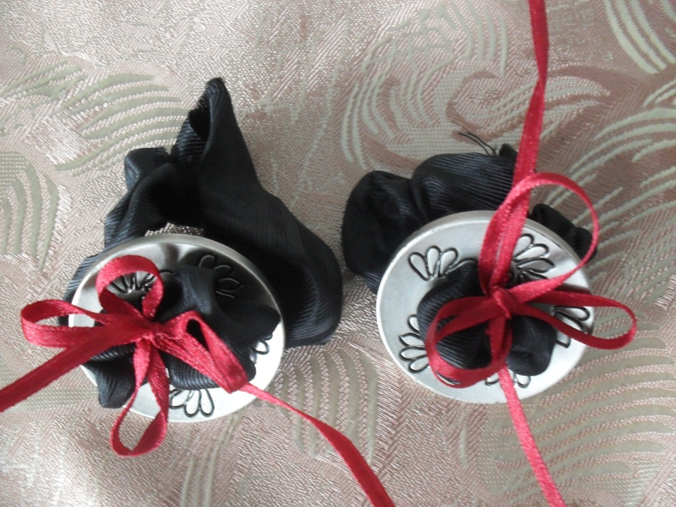
Посмотрите, сколько интересных вещей можно смастерить из того, что буквально было выброшено «на свалку».

Slide 7
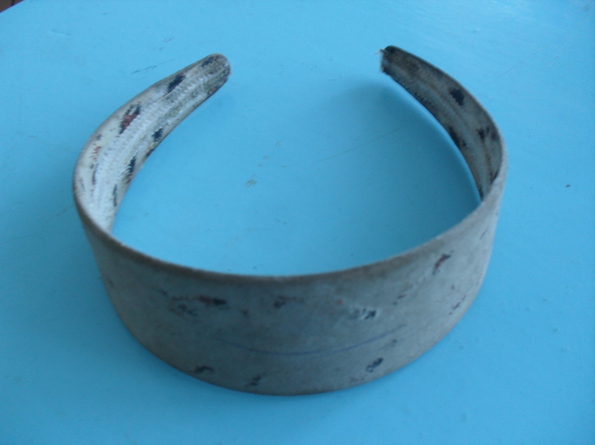
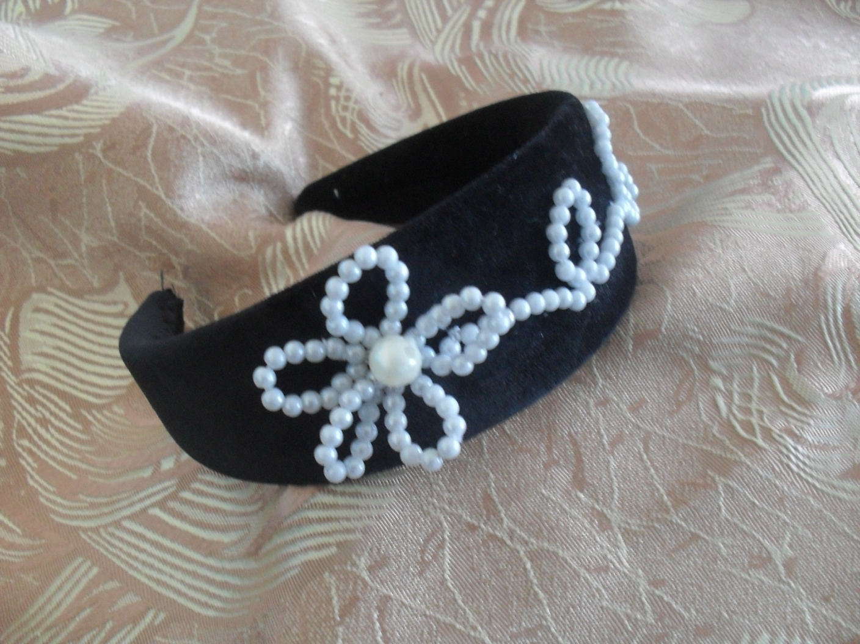
Бронникова Ирина «Бархатная нежность»

Slide 8
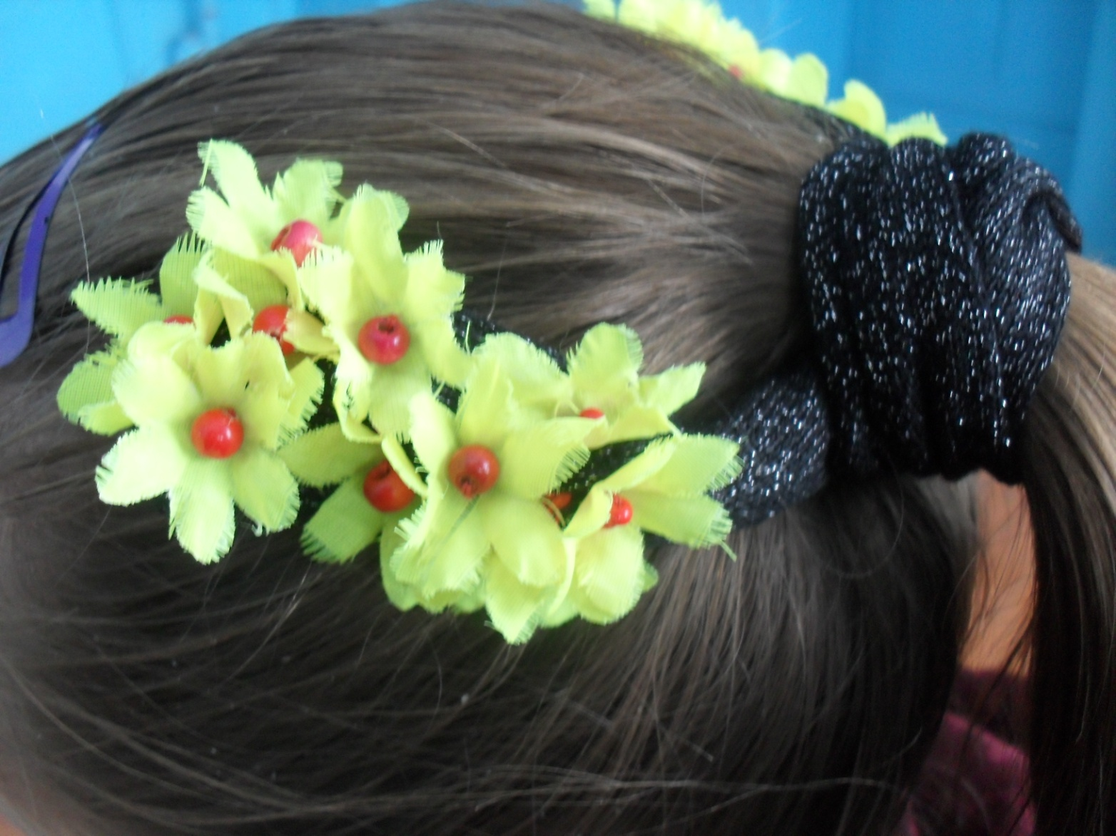
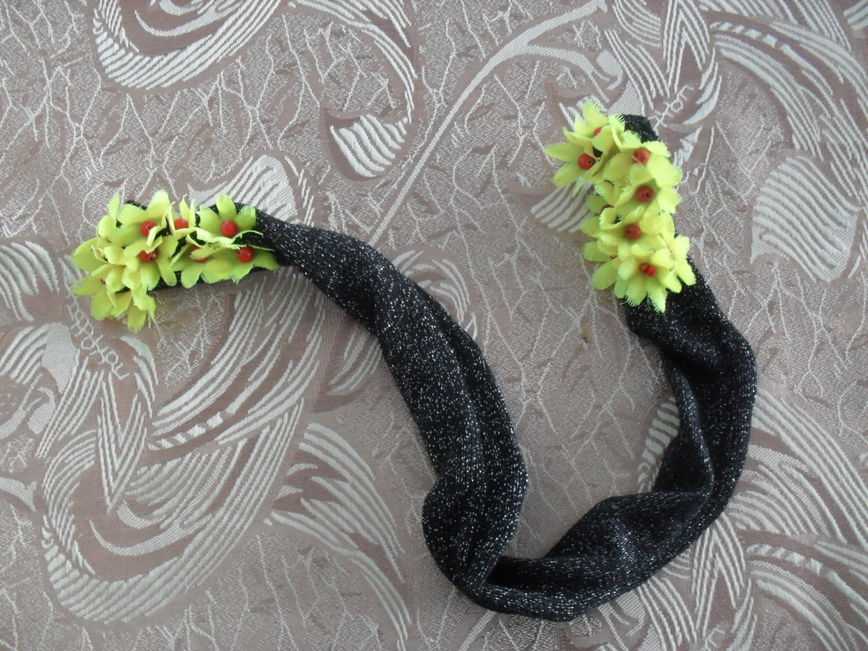
Бронникова Ирина «Весна»

Slide 9
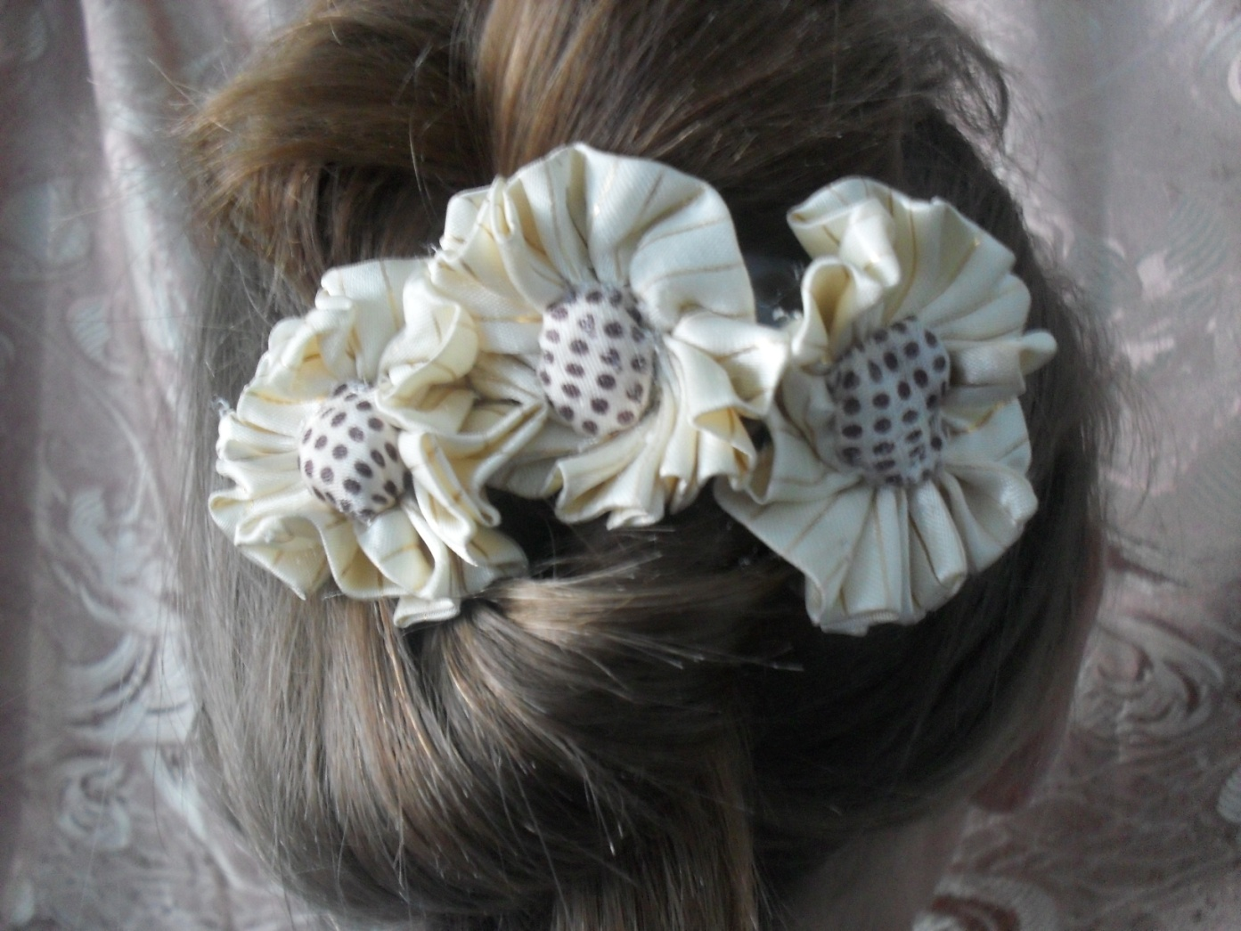
Бронникова Ирина «Элегантность»

Slide 10
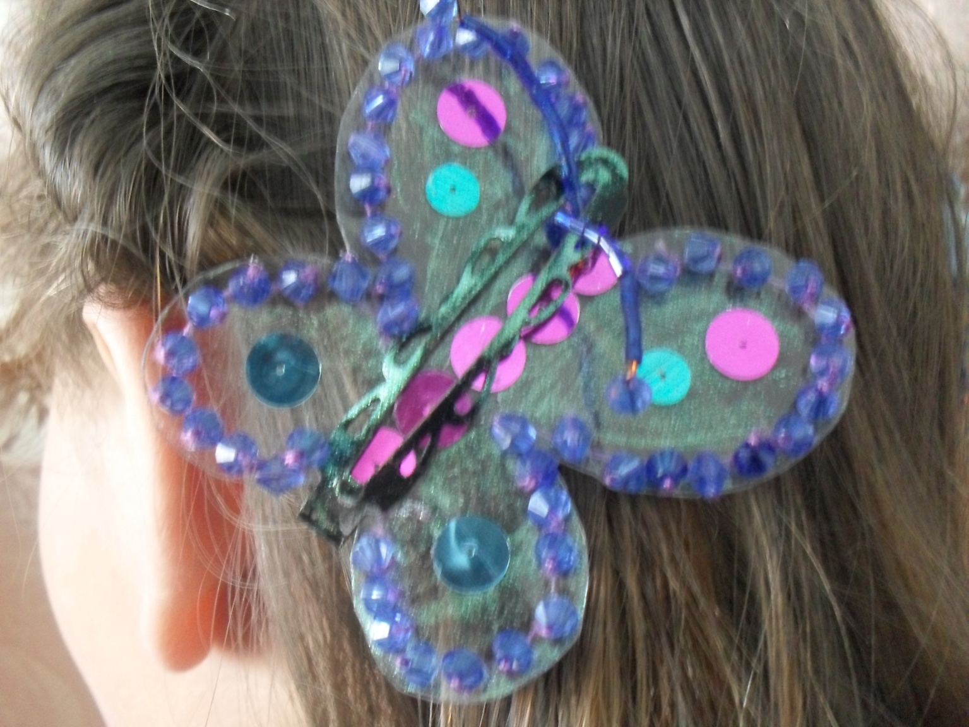
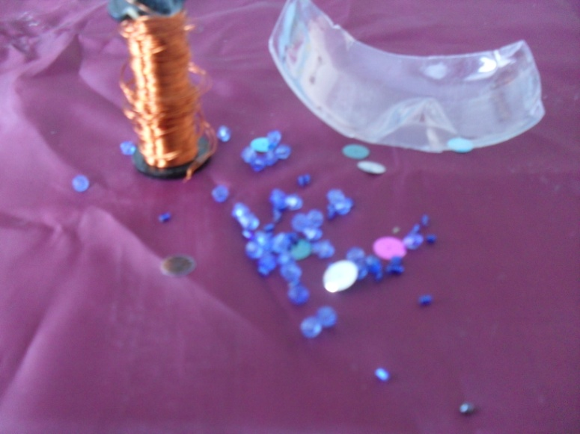
Казакова Юлия «Бабочка»

Slide 11
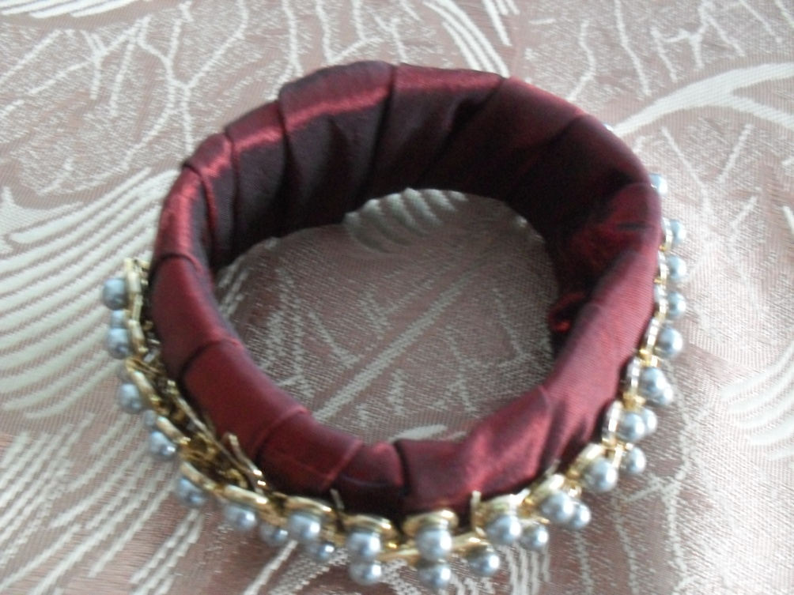
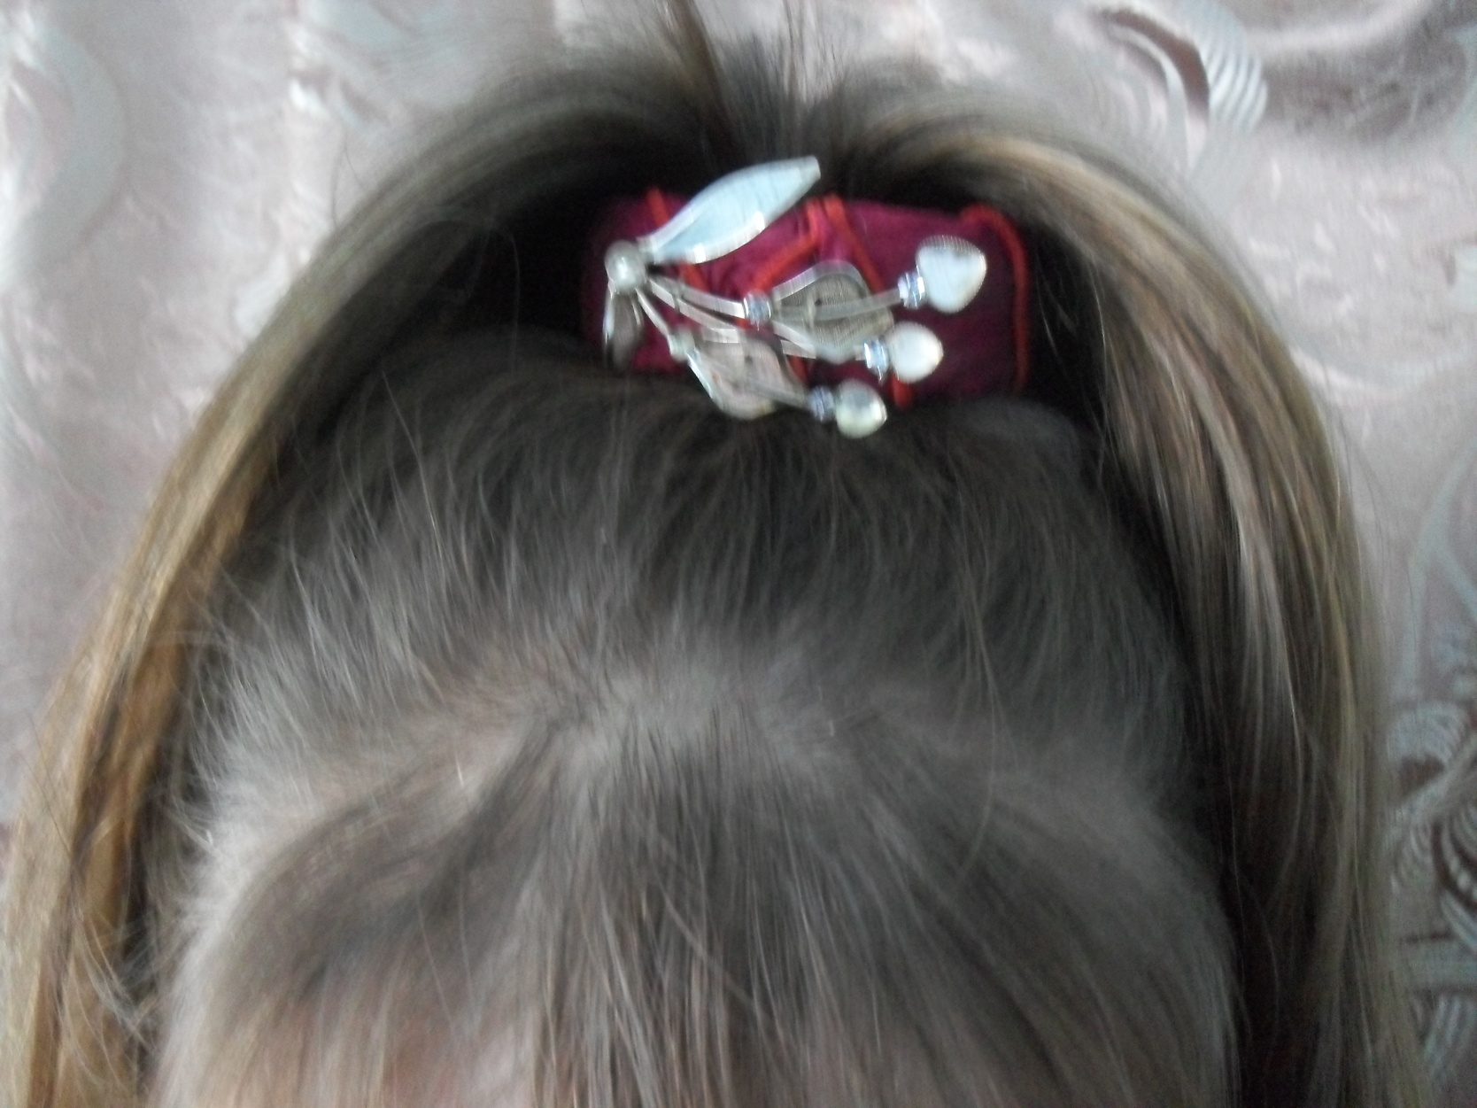
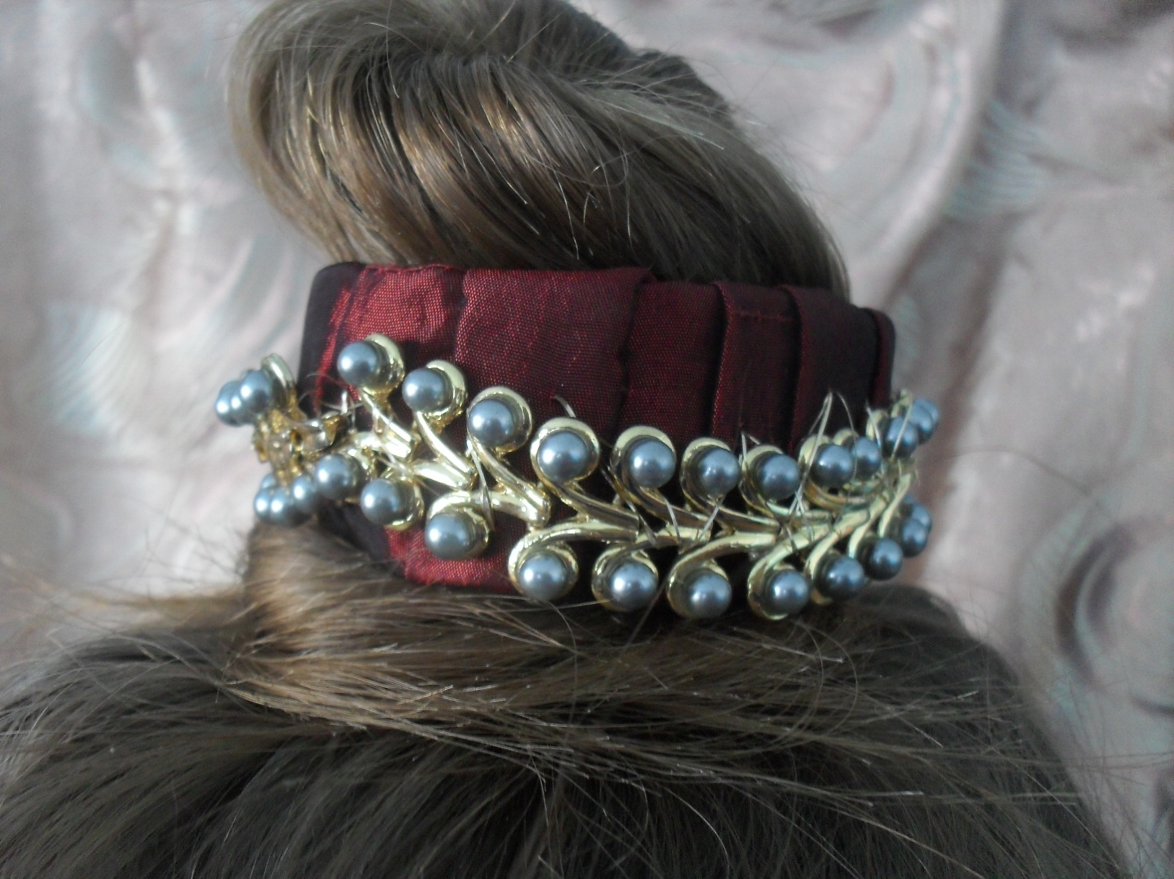
Ковалева Алена «Весенняя краса»

Slide 12
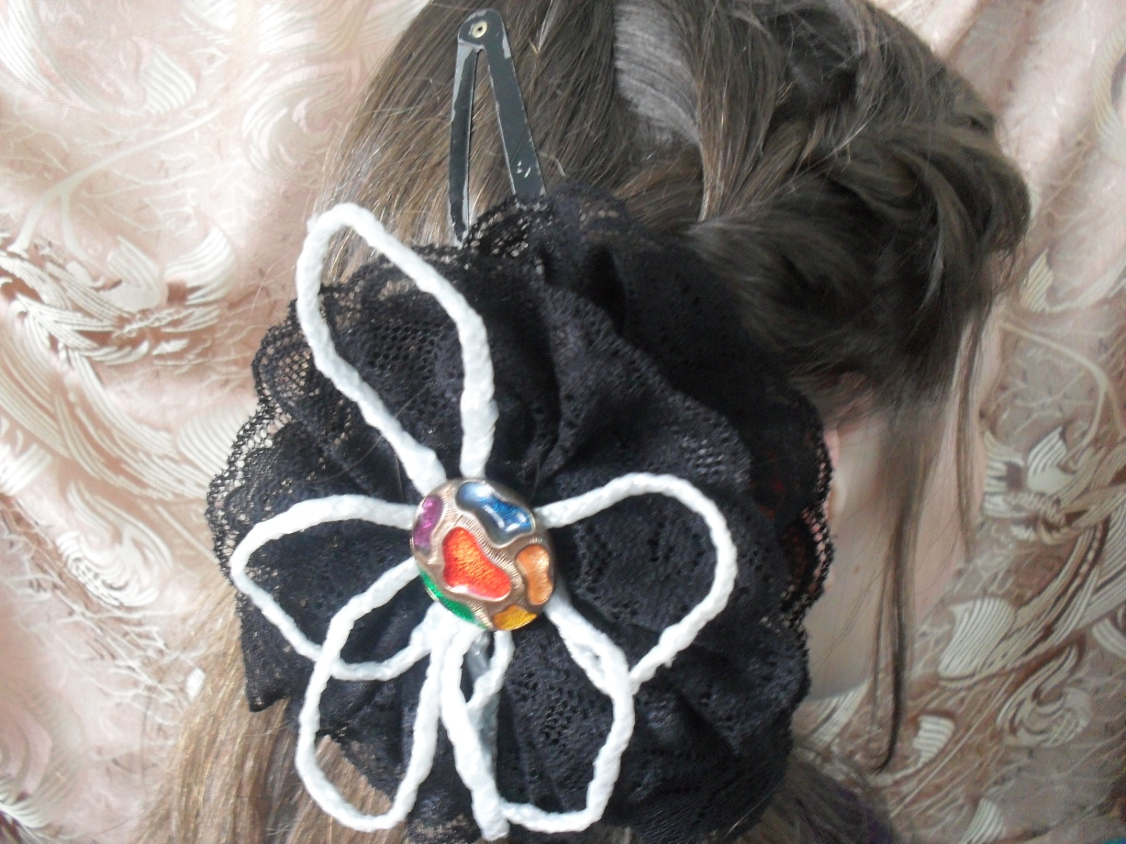
Ковалева Алена «Испанка»

Slide 13
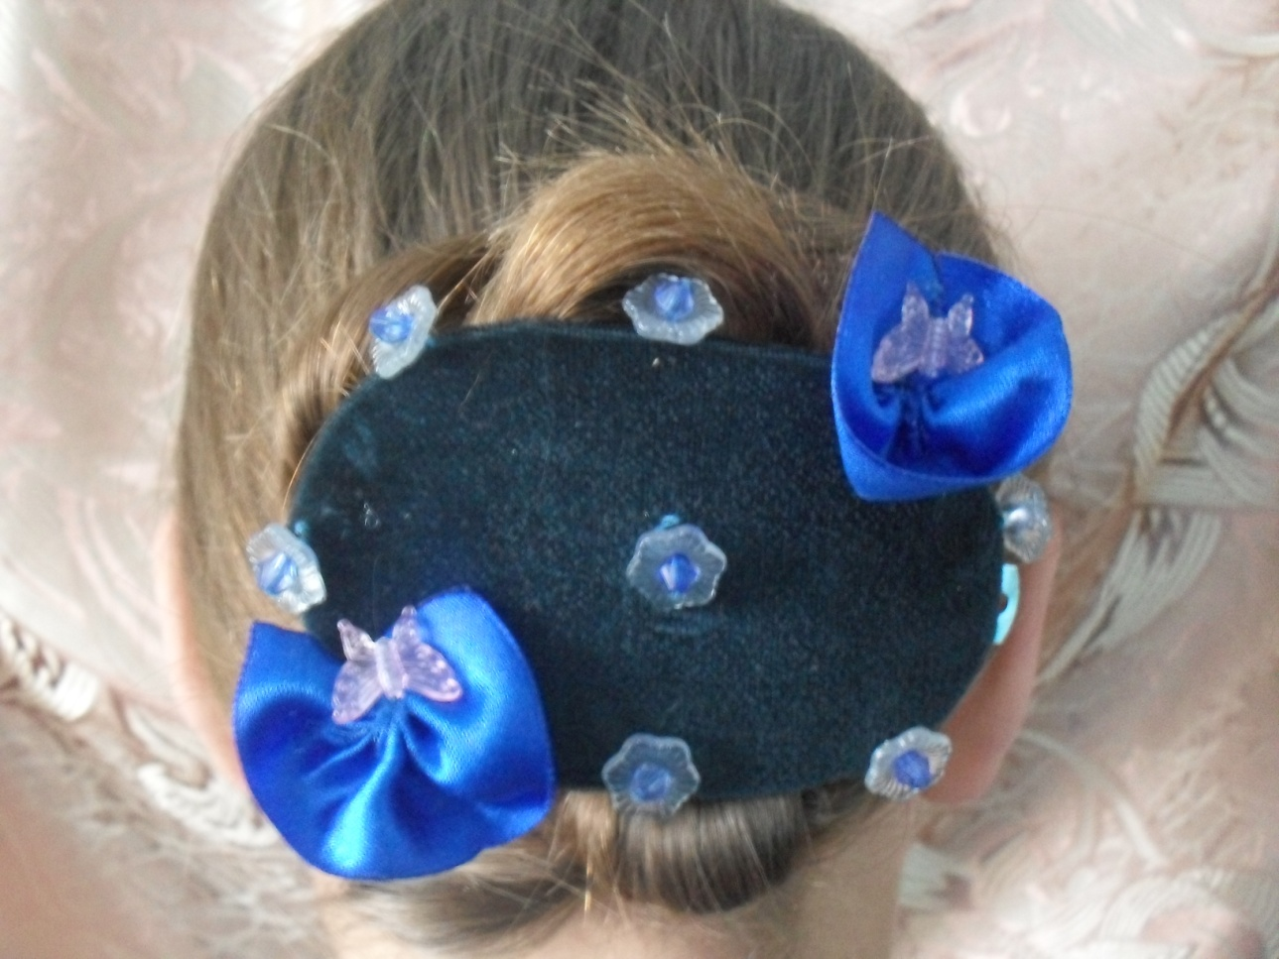
Загниборода Елена «Лето»

Slide 14
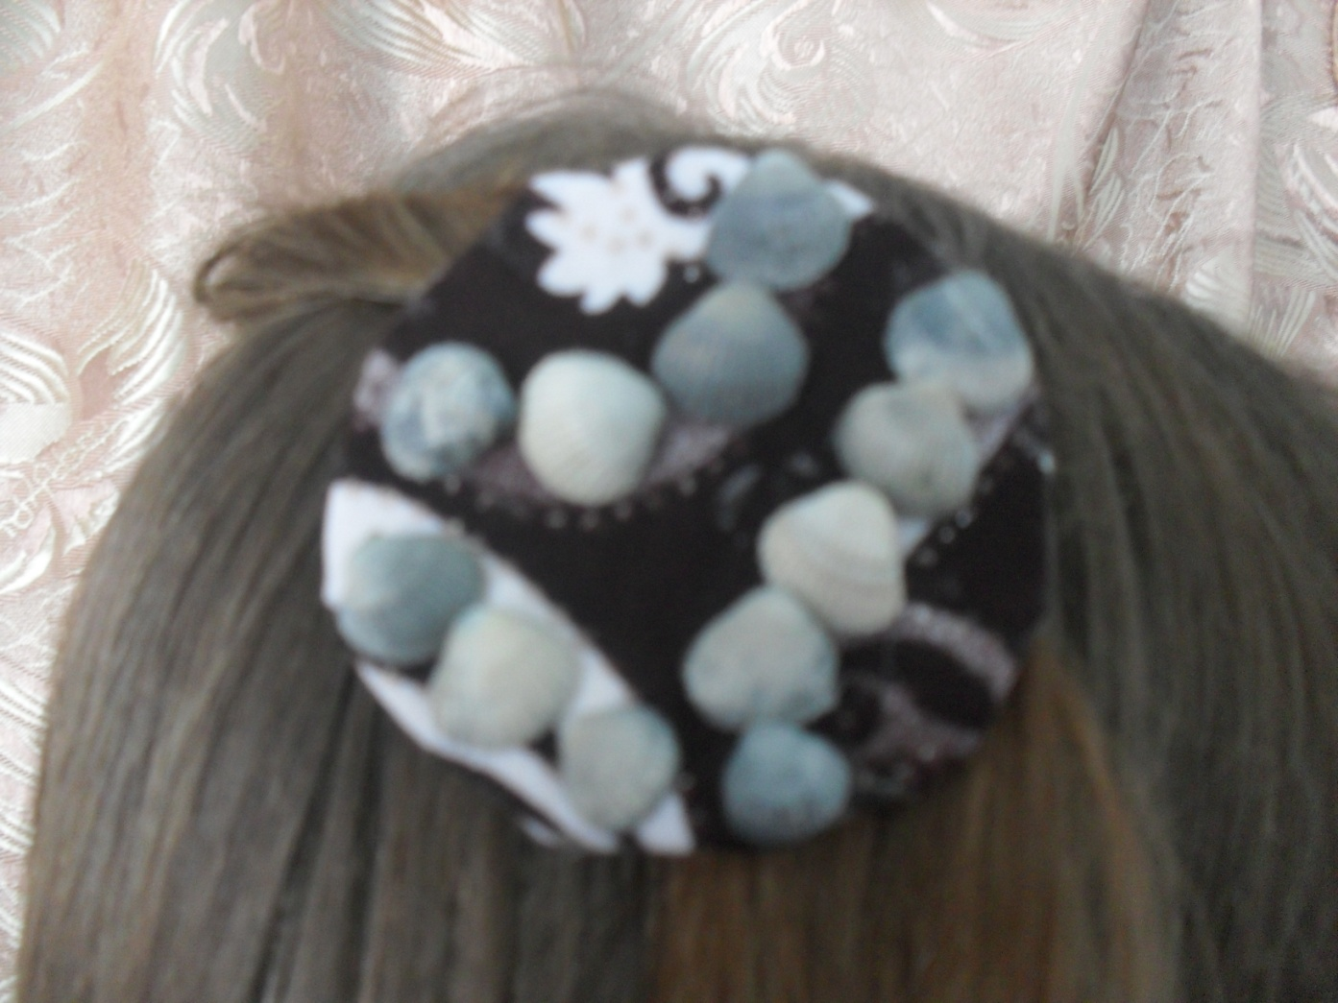
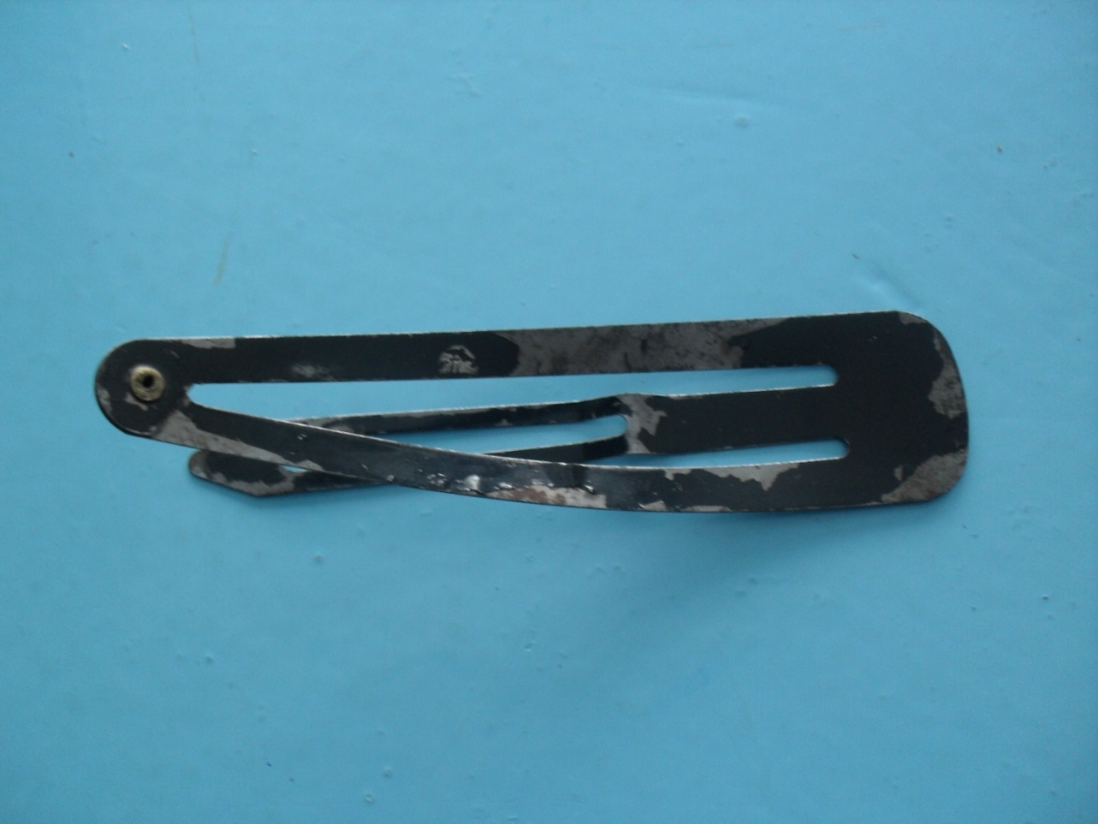
Загниборода Светлана «Морская волна»

Slide 15
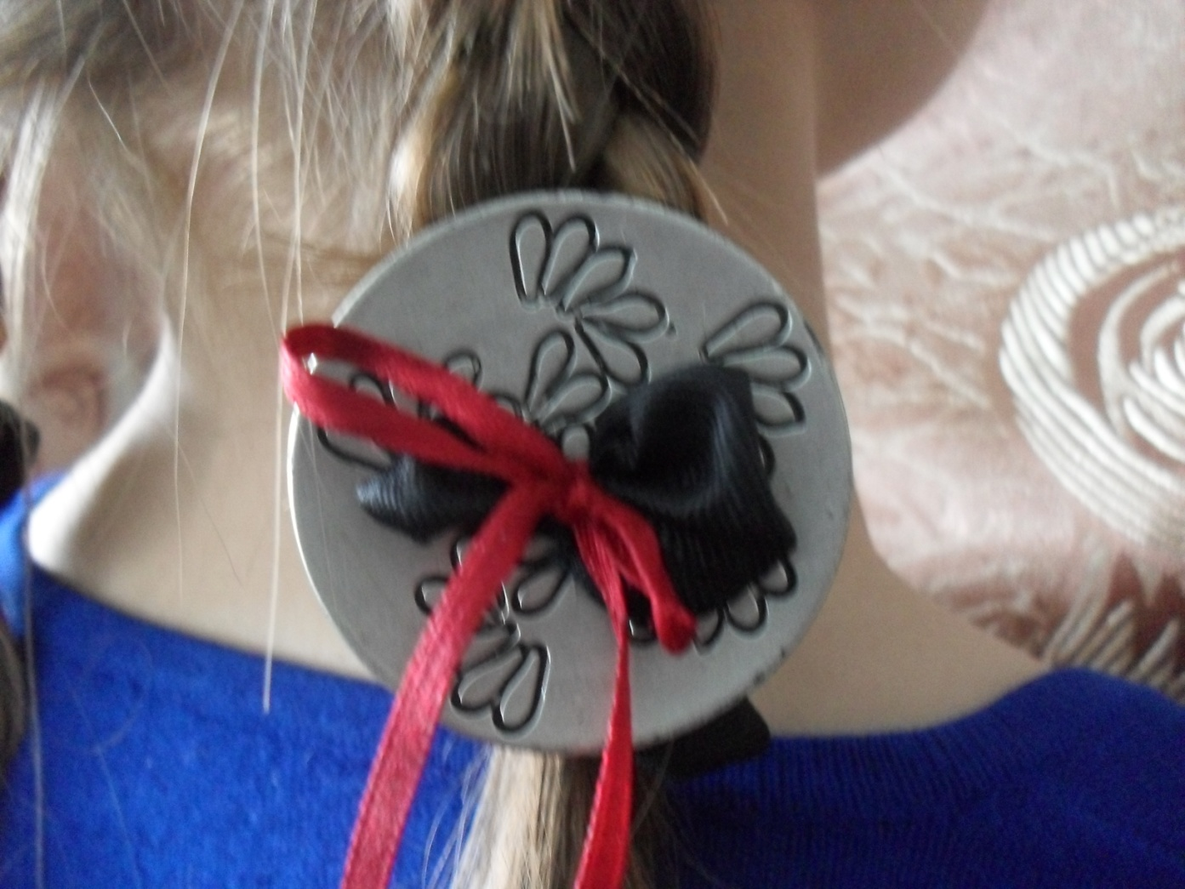
Загниборода Светлана «Красотка»

Slide 16
Загниборода Светлана «Шляпка»

Slide 17
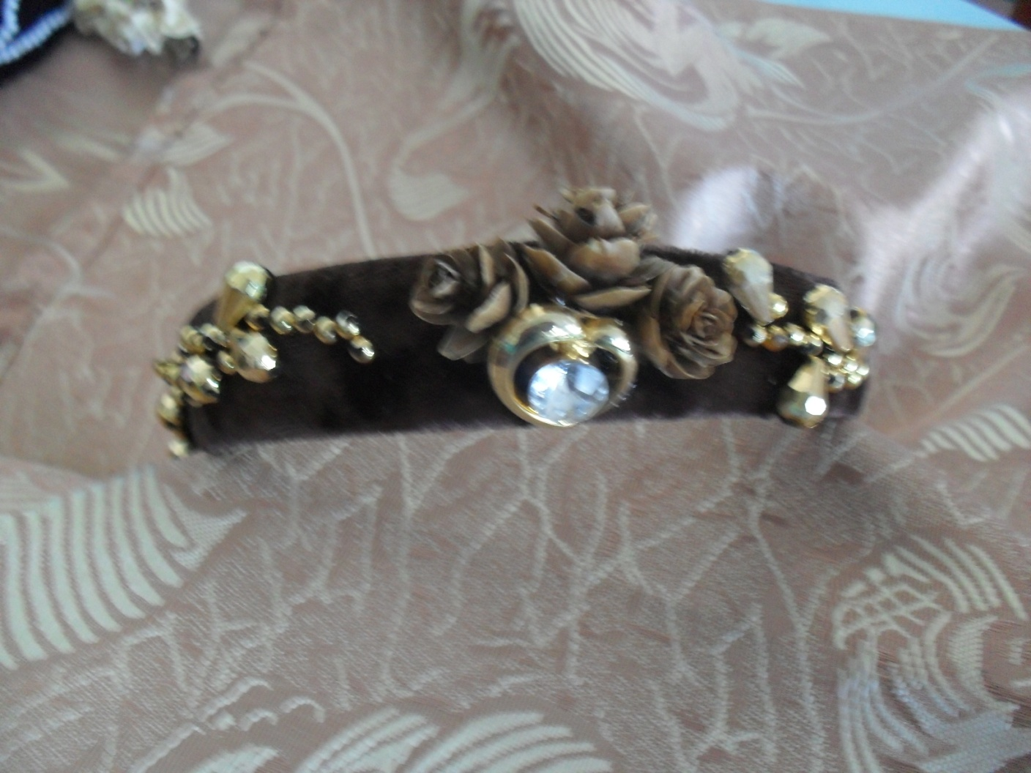
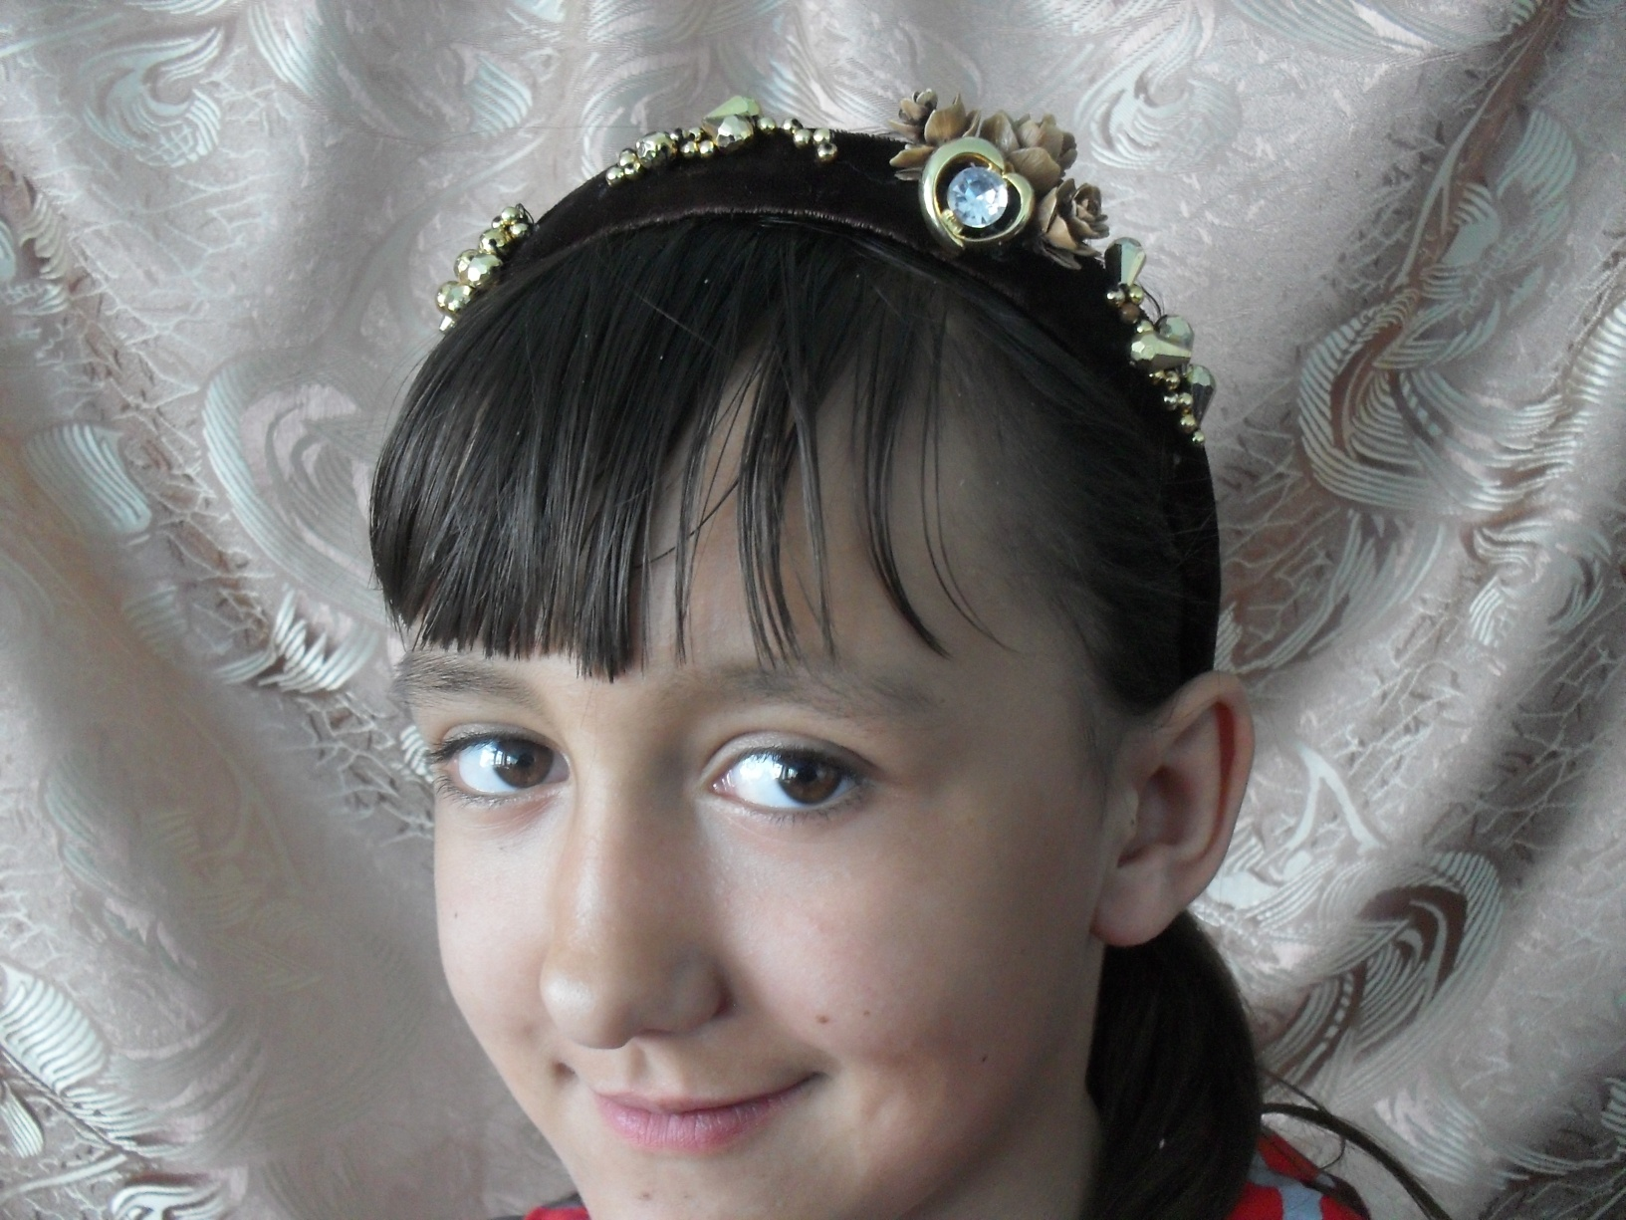
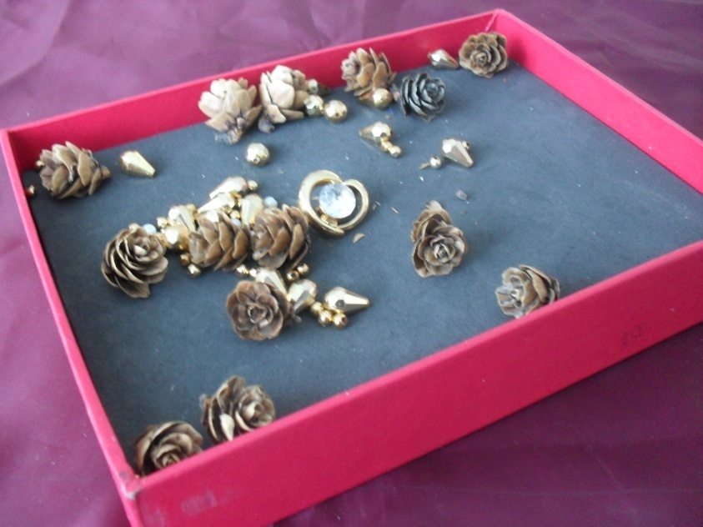
Колобова Евгения

Slide 18
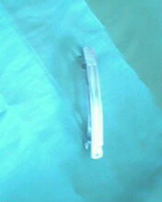
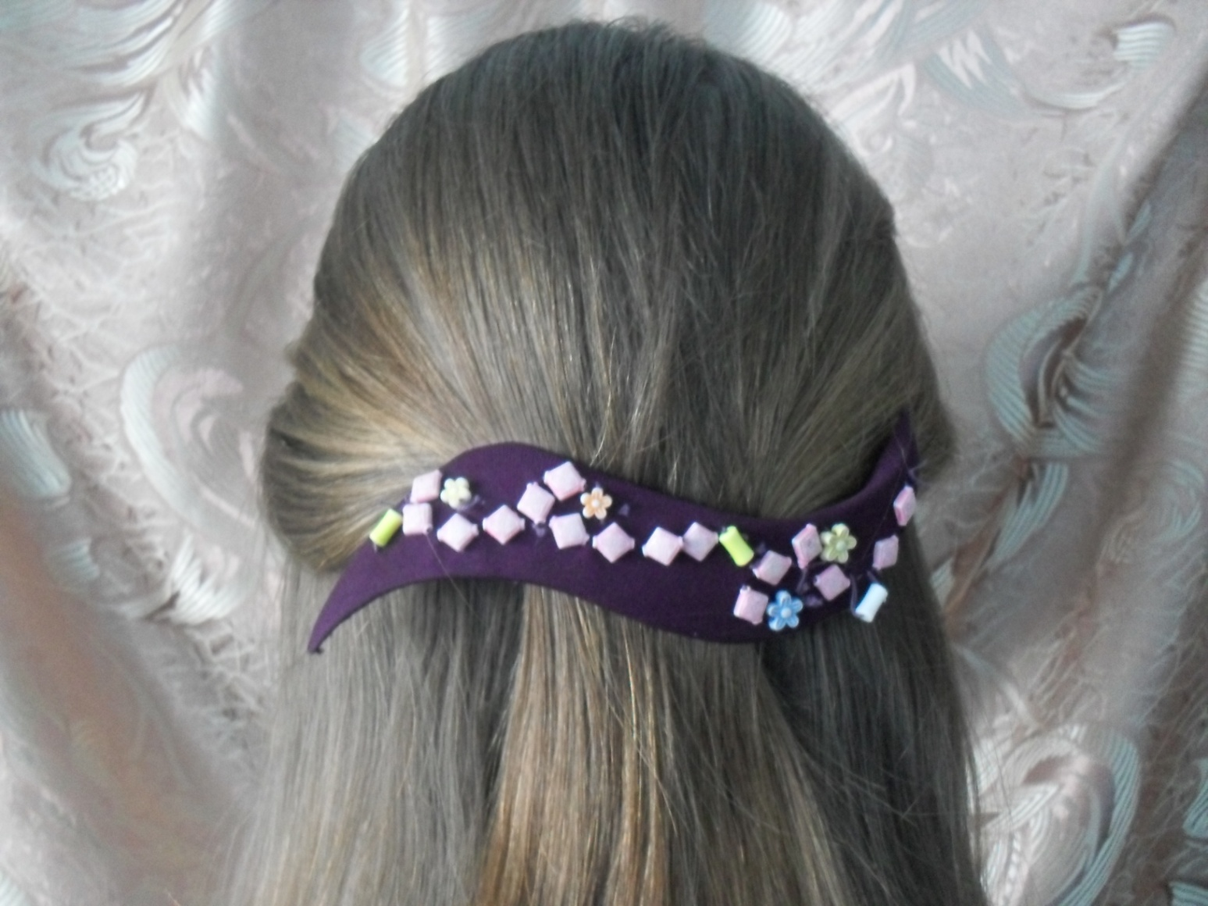
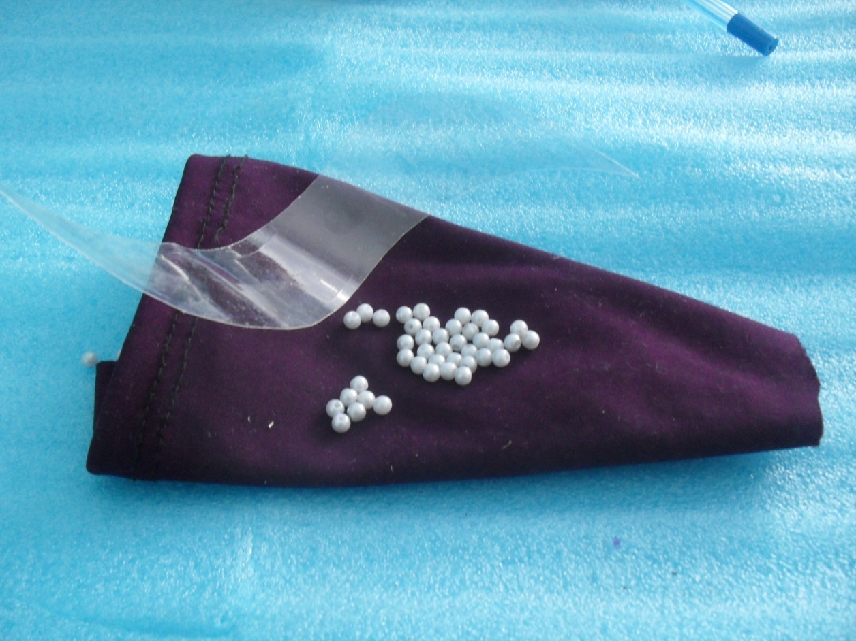
Назаренко Виктория «Виктория»

Slide 19
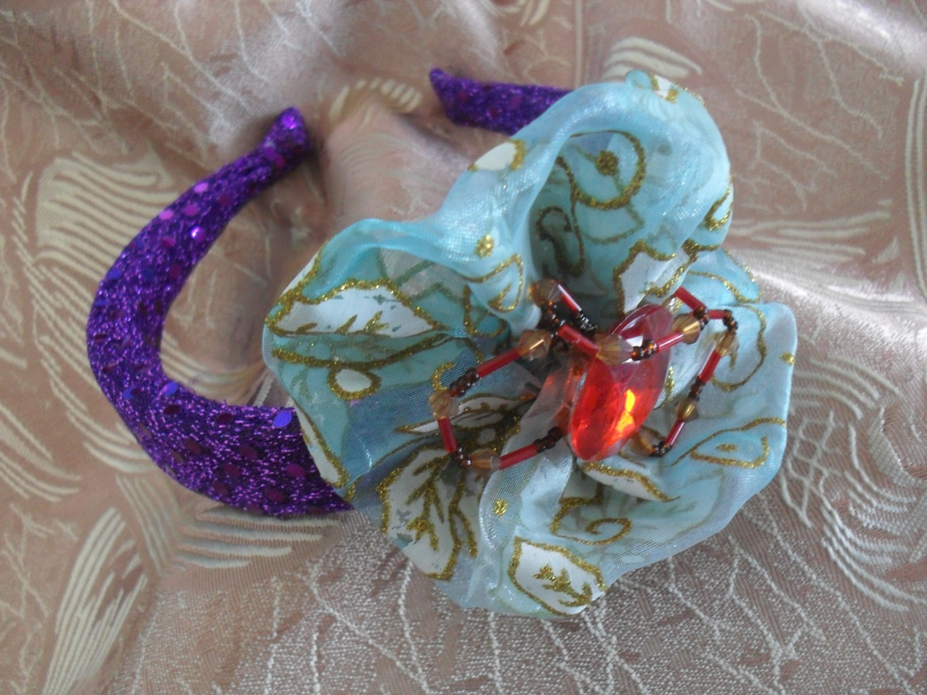
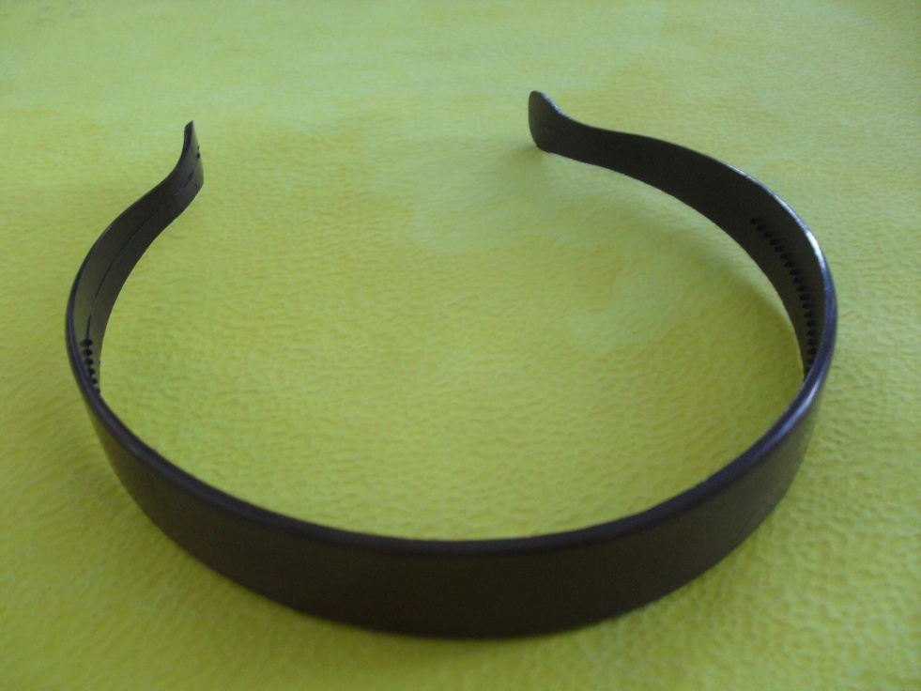
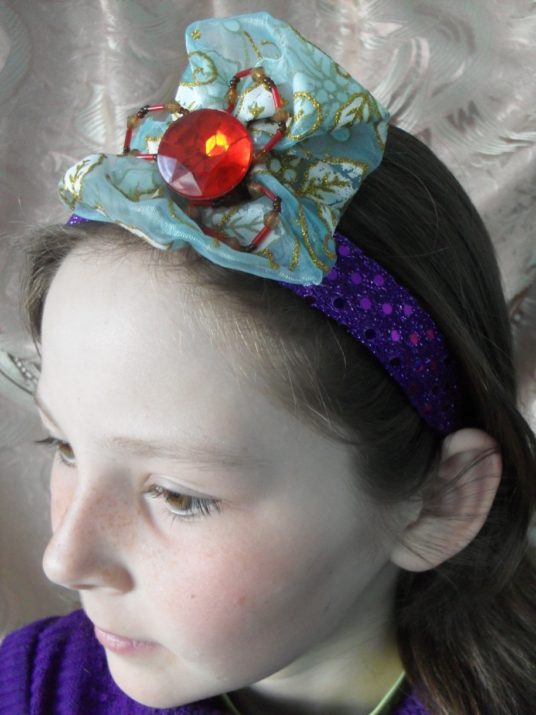
Шеломенцева Ирина

Slide 20
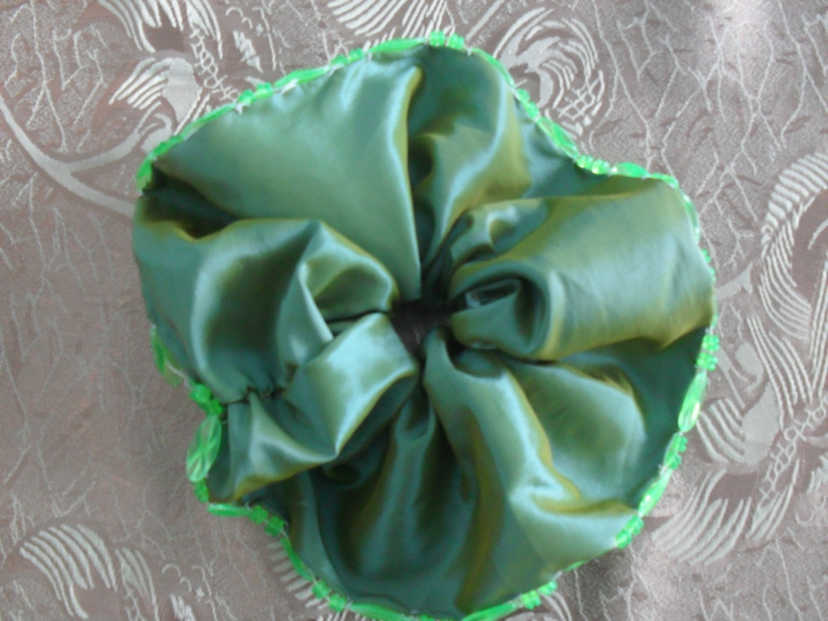
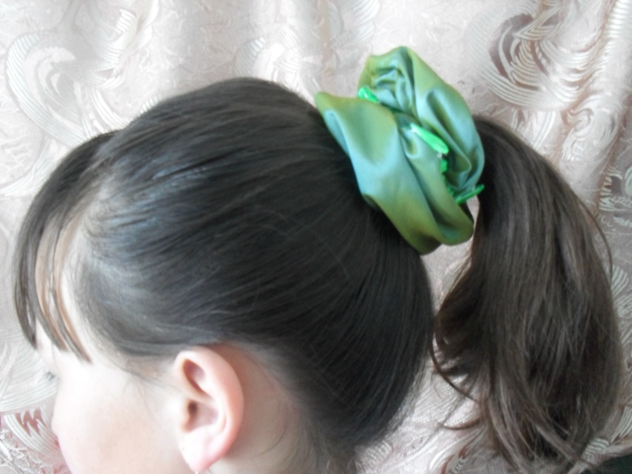
Казакова Надежда

Slide 21
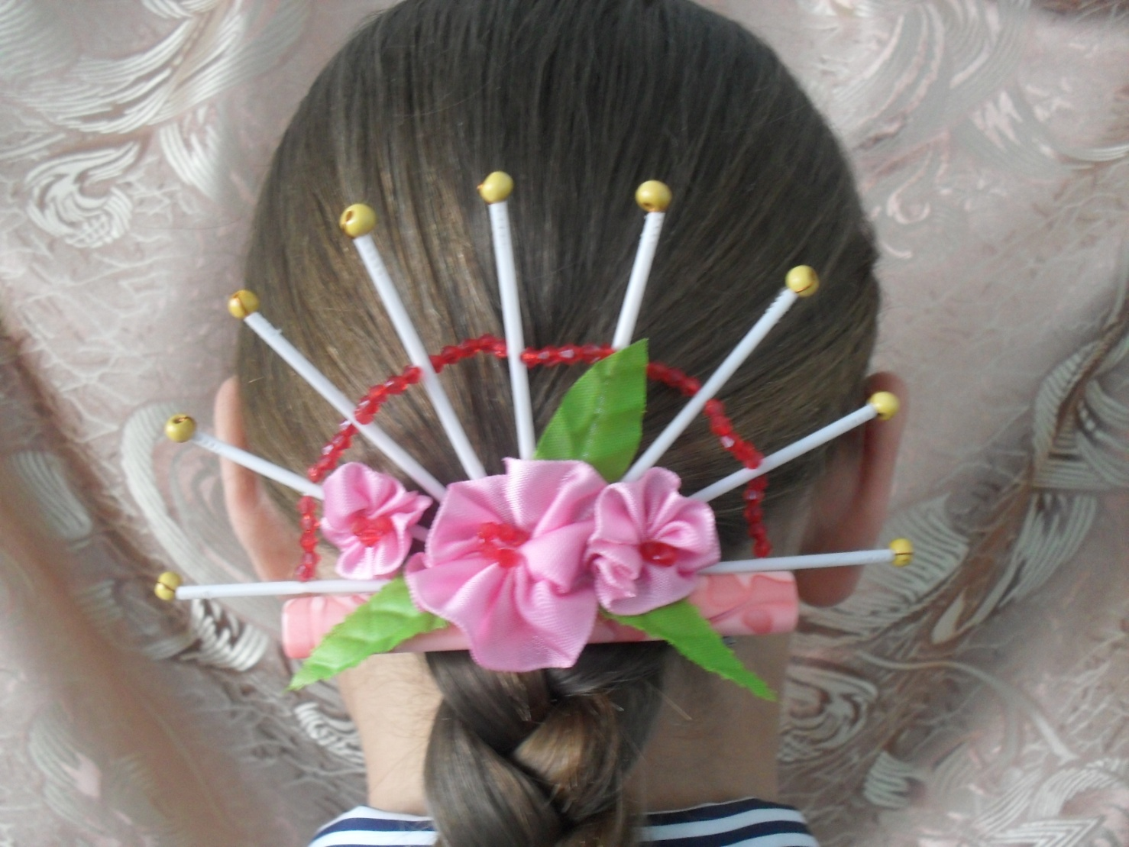
Колобова Анна «Веер»

Slide 22
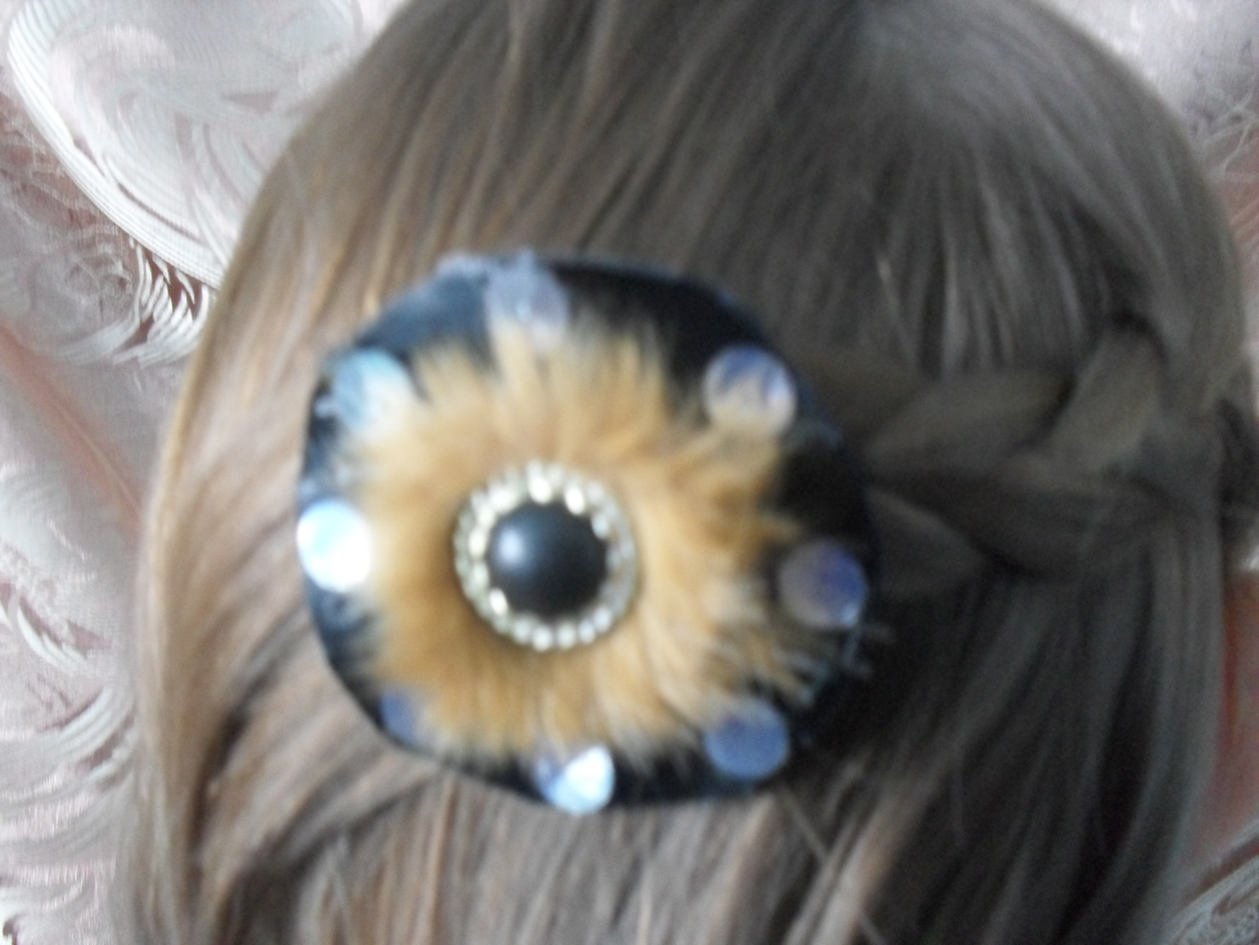
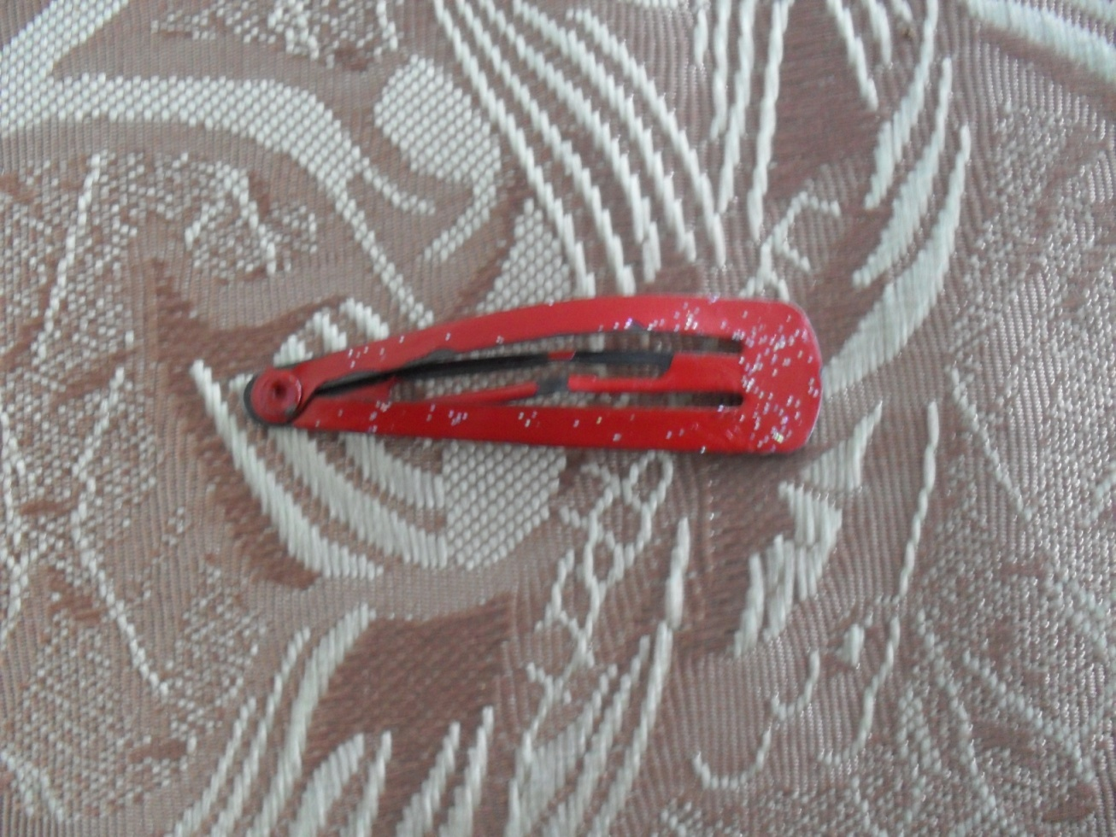
Толпыгина Анжела

Slide 23
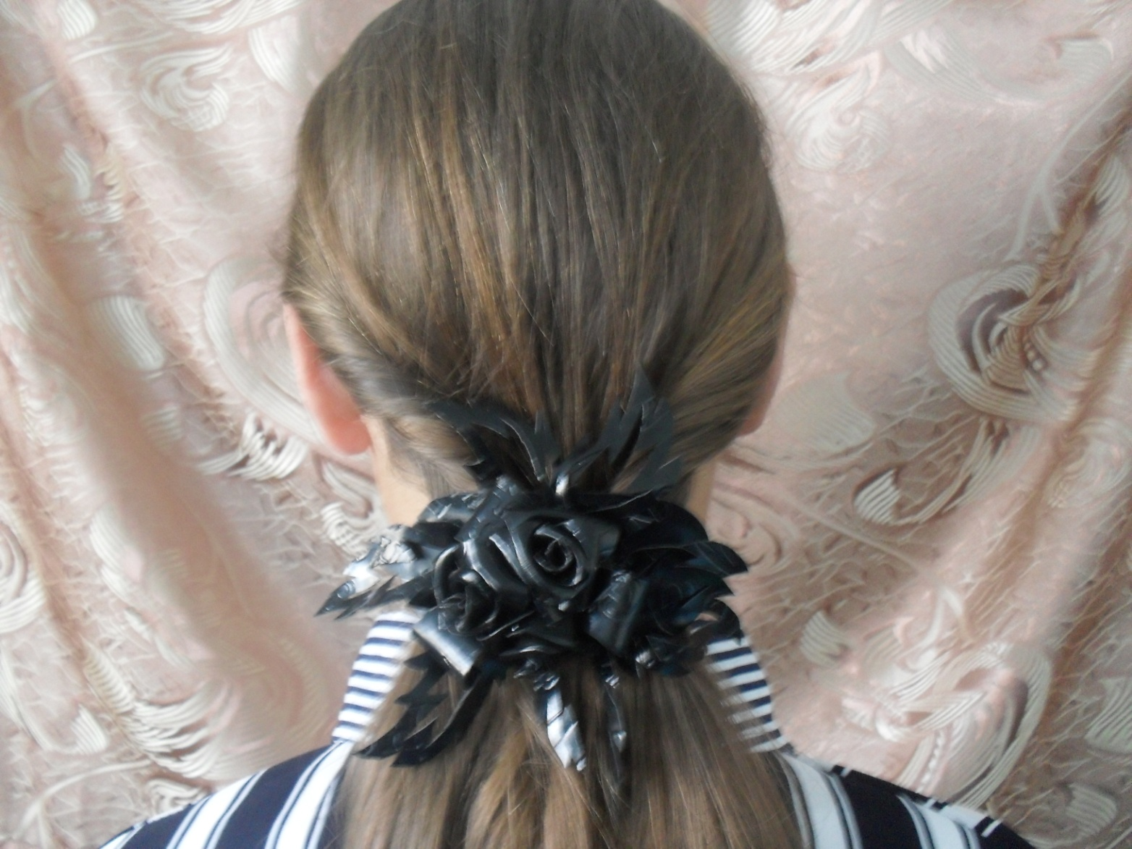
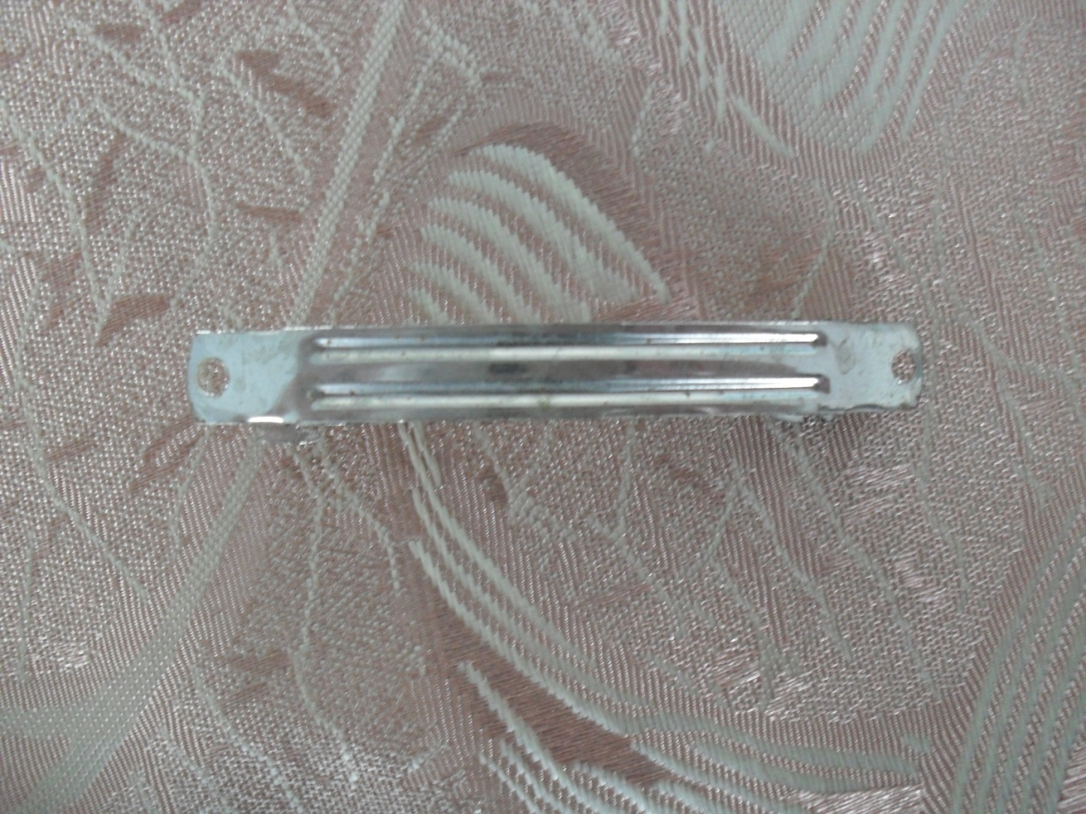

Slide 24
Многие девочки, увидев наши работы, захотели принять участие в проекте.

Slide 25
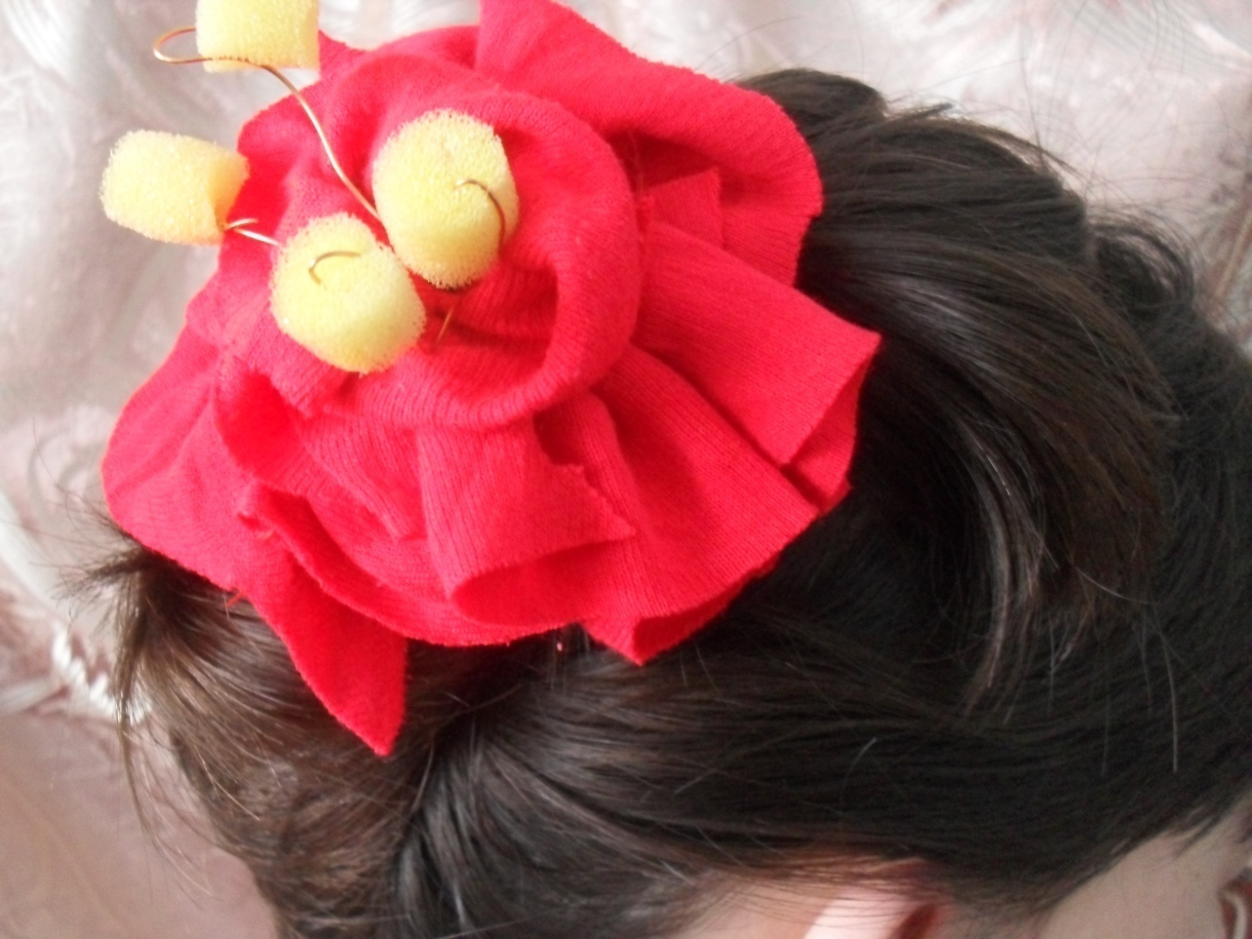
Кочева Анастасия «Роза»

Slide 26
Рязанцева Екатерина

Slide 27
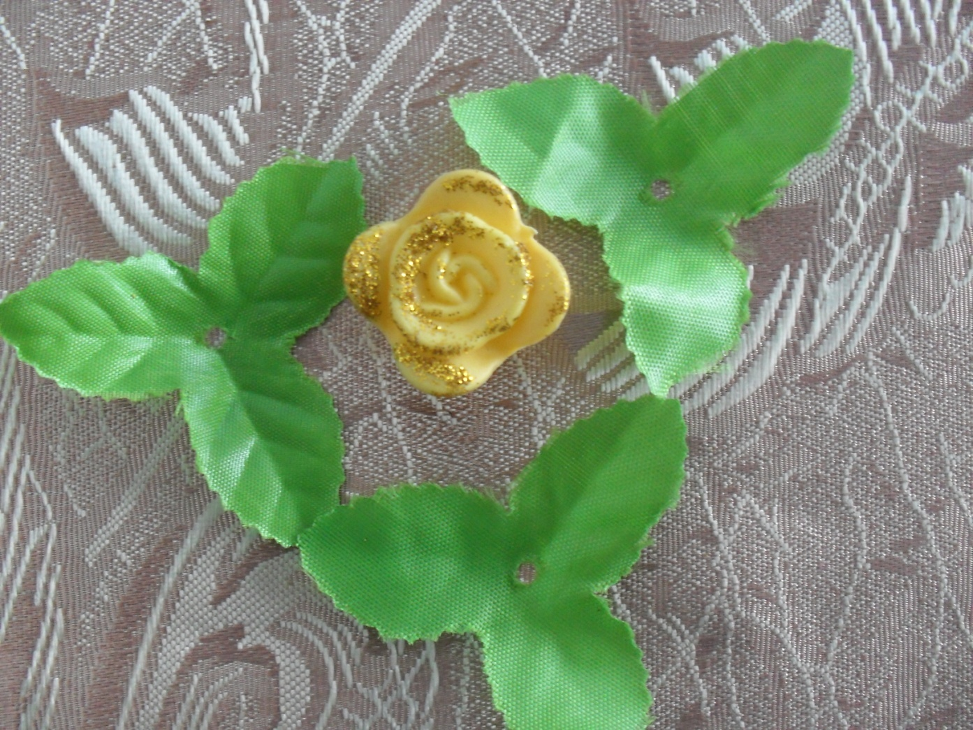
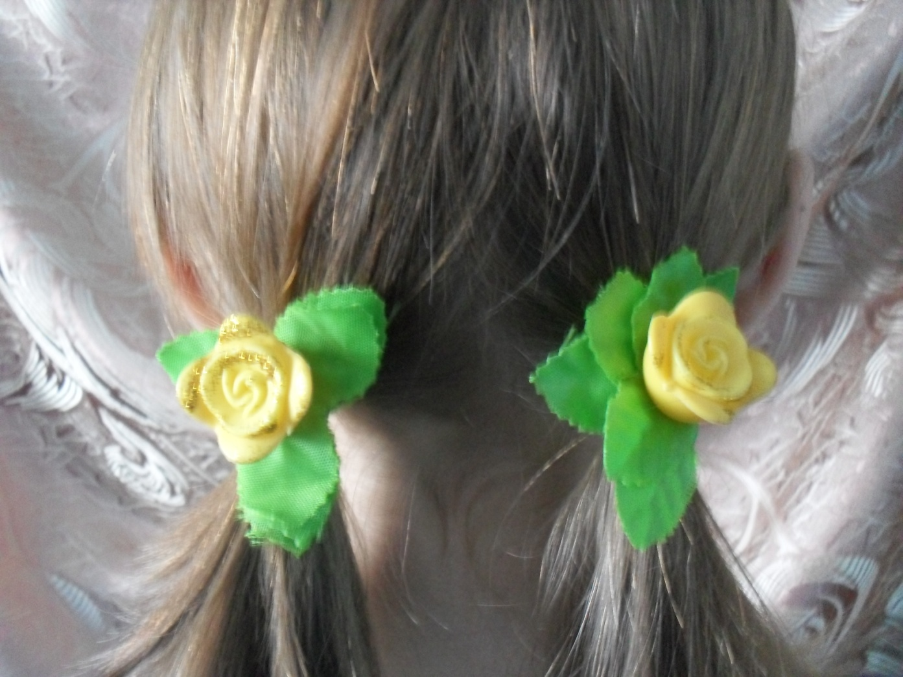
Каменская Юлия «Желтые розы»

Slide 28
Ворсина Екатерина

Slide 29
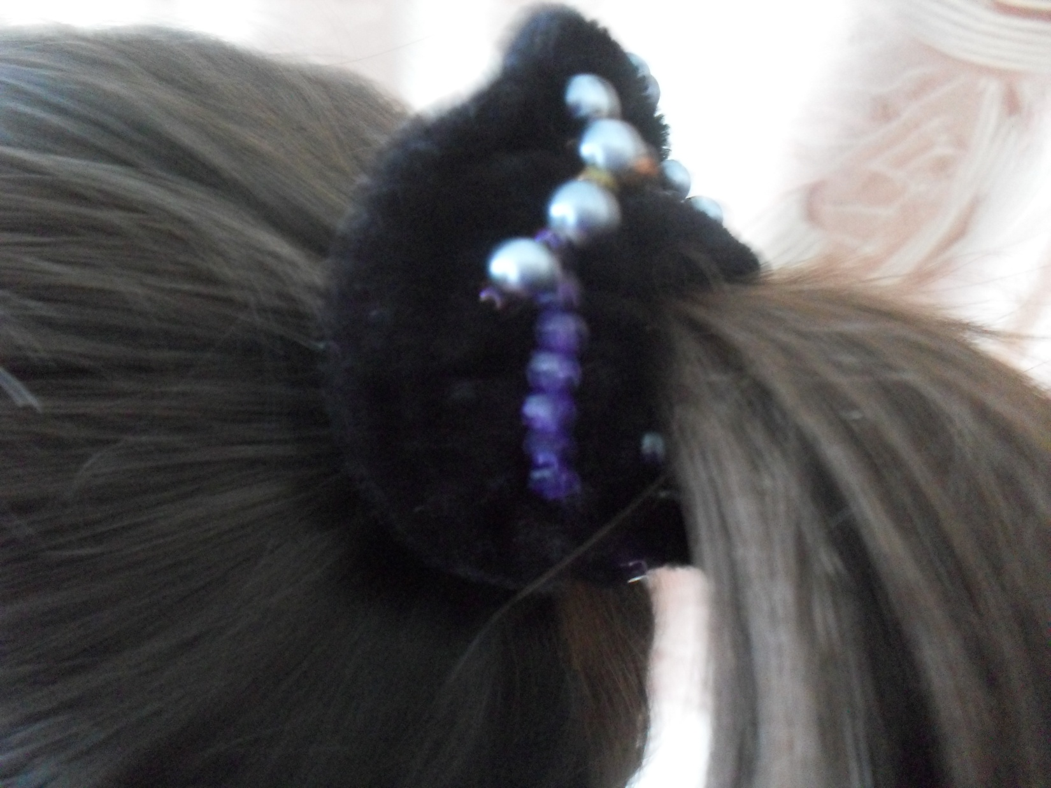
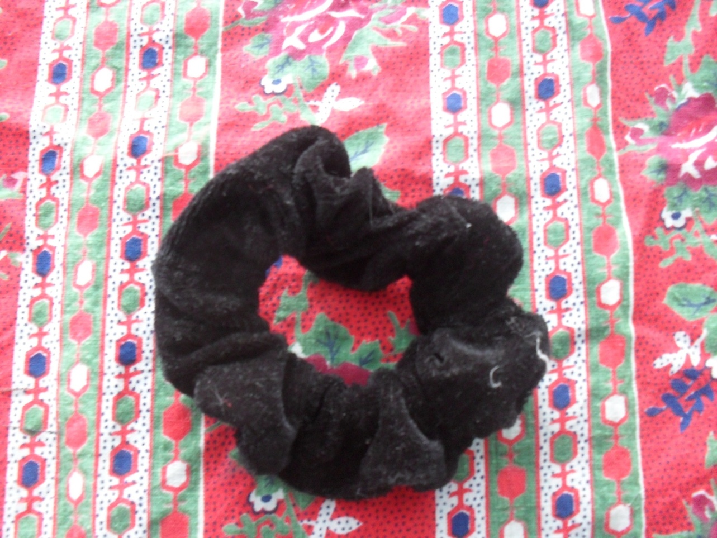
Шеломенцева Ирина

Slide 30
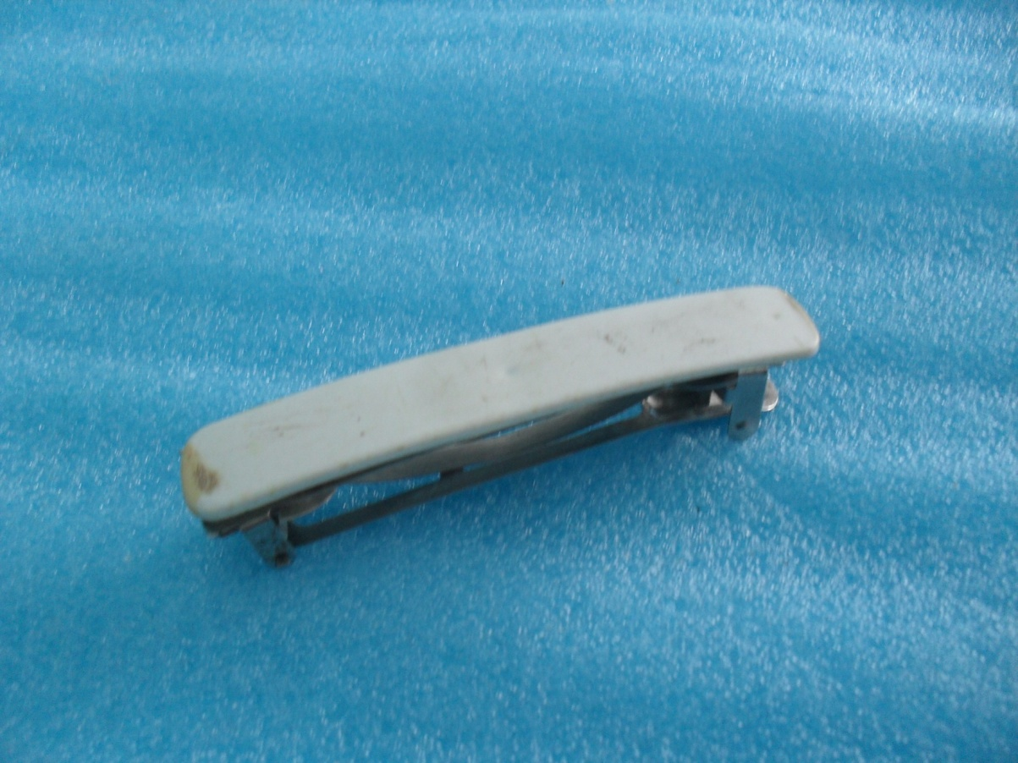
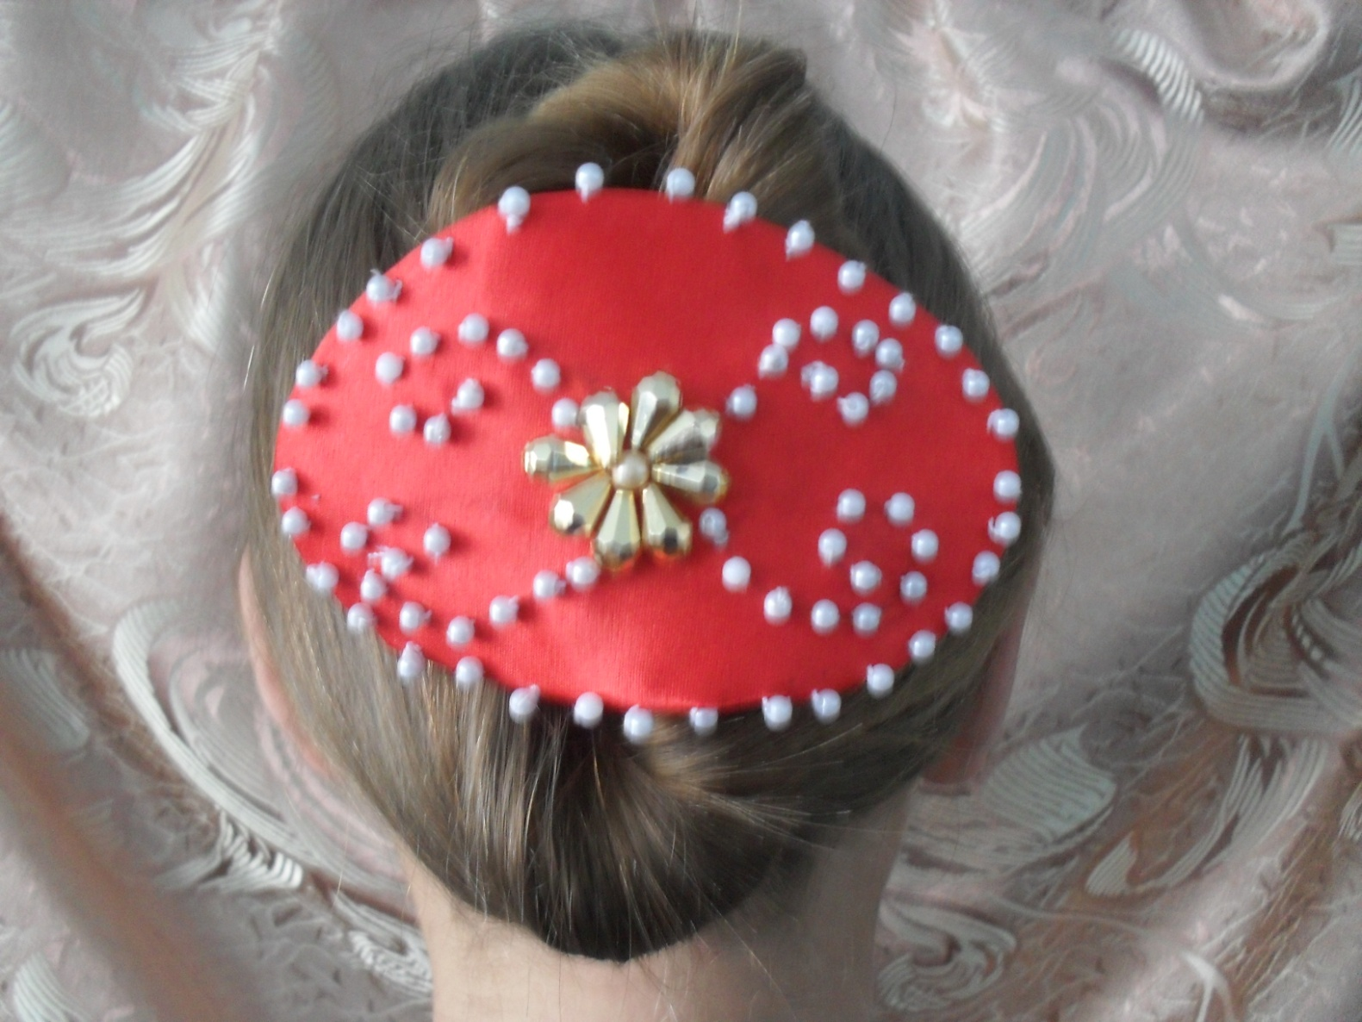
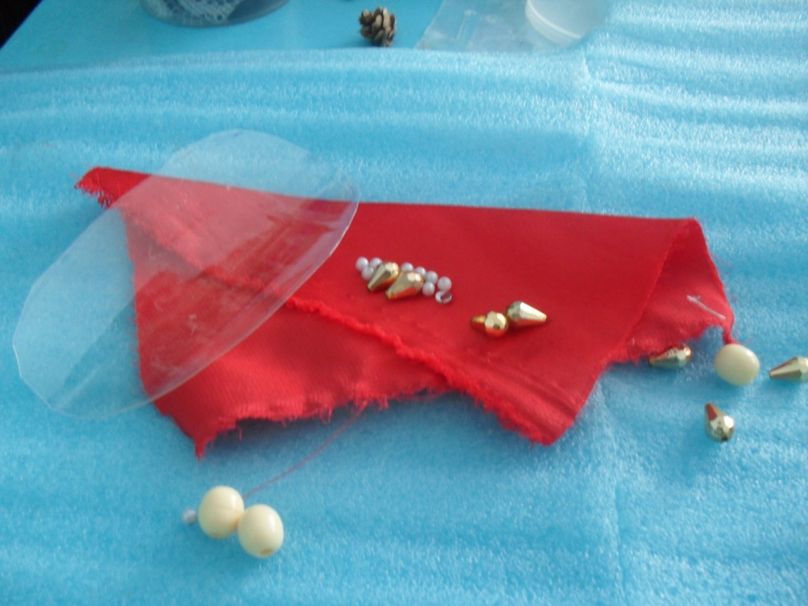
Колобова Евгения

Slide 31
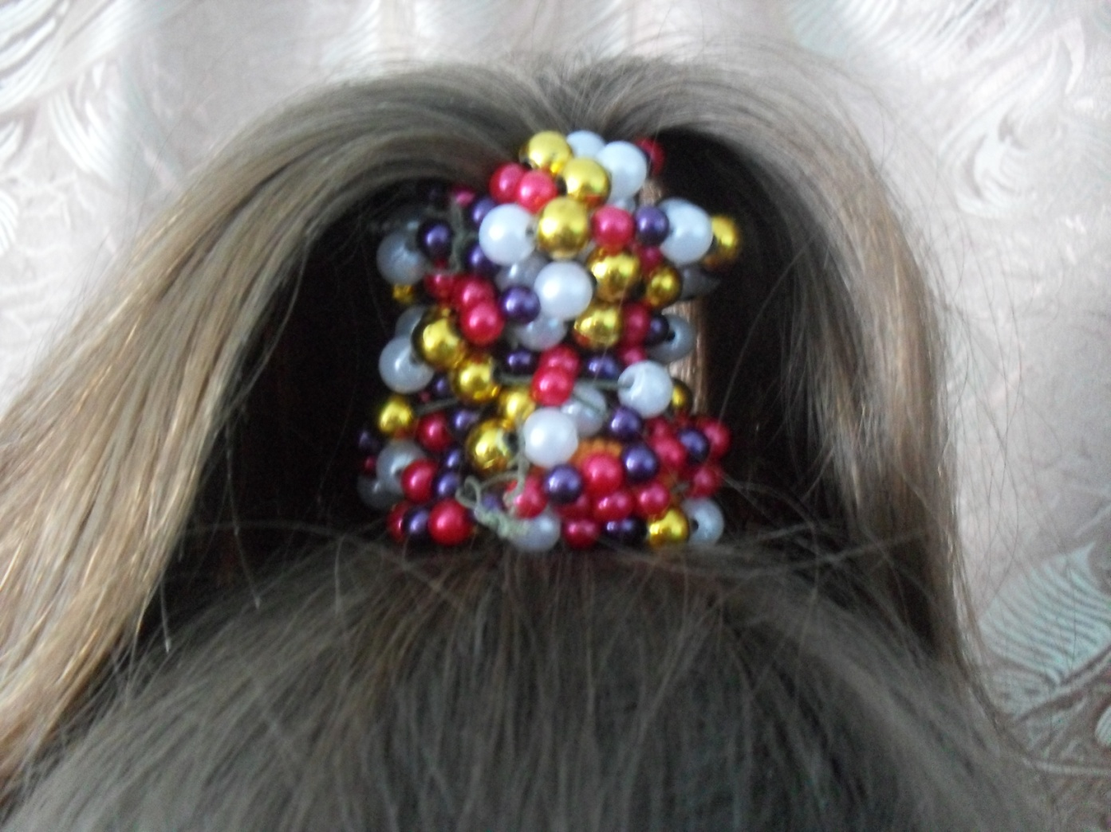
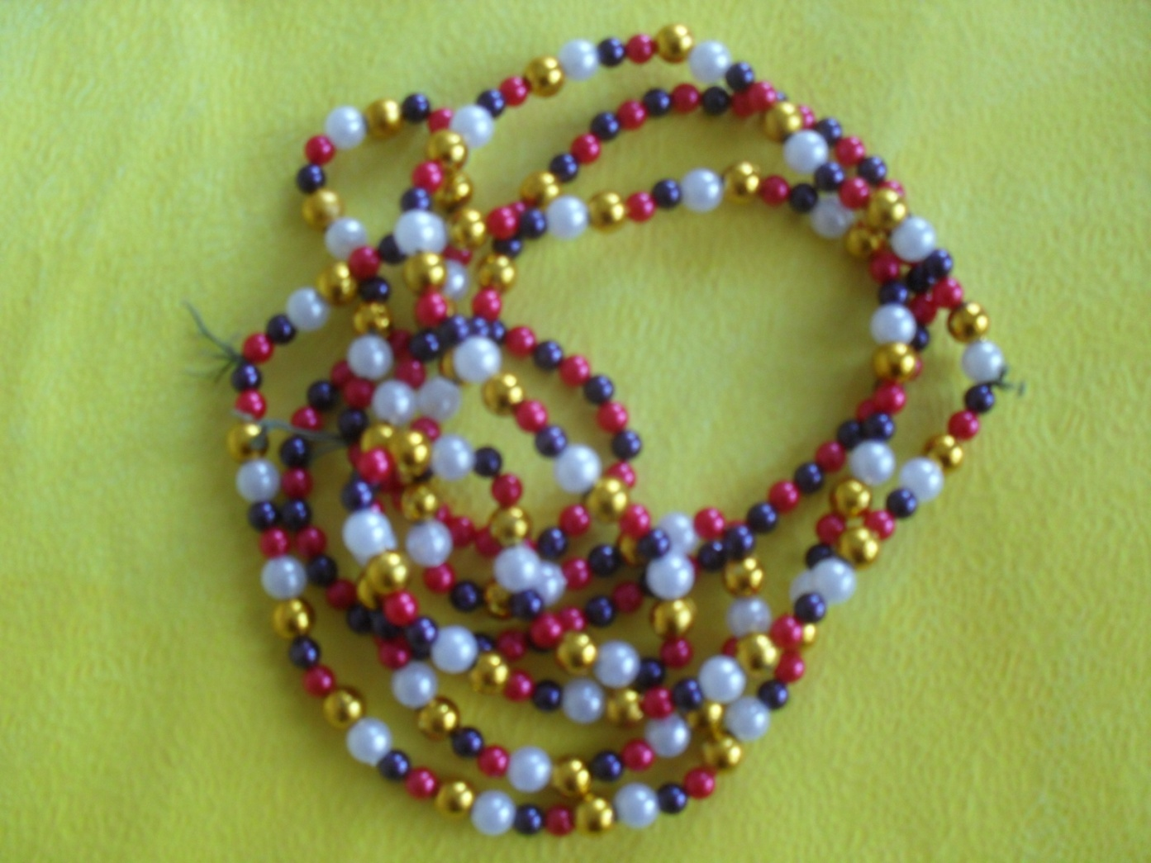
Колобова Анна

Slide 32
В результате проделанной работы мы поняли, что красивые вещи можно не только купить в магазине, но и изготовить самим, экономя денежные средства.

Slide 33
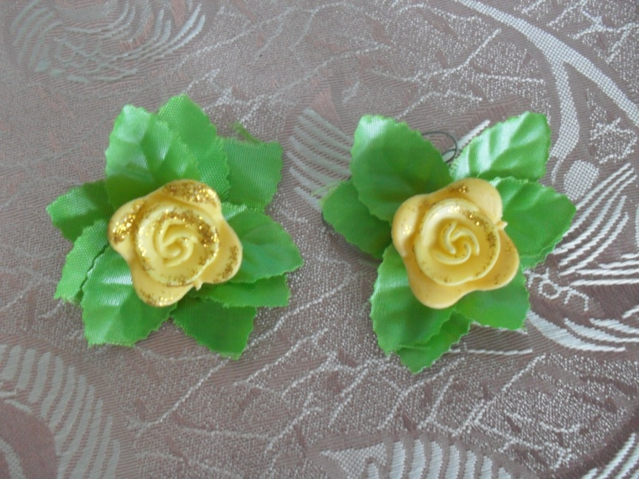
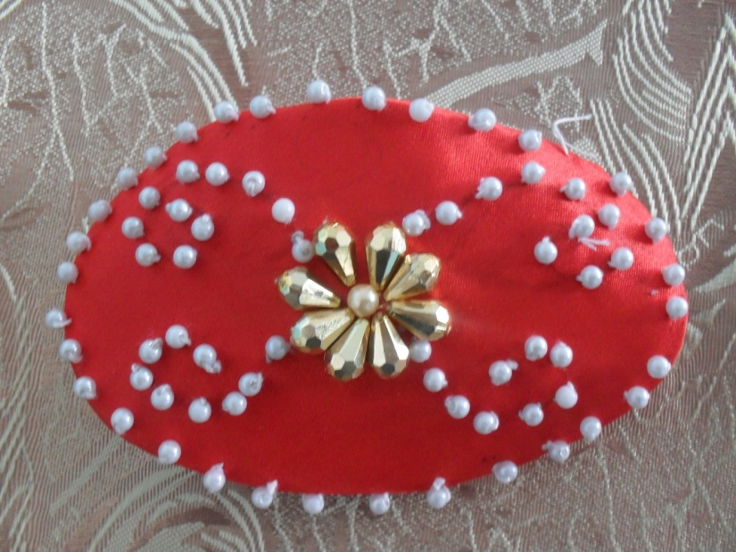
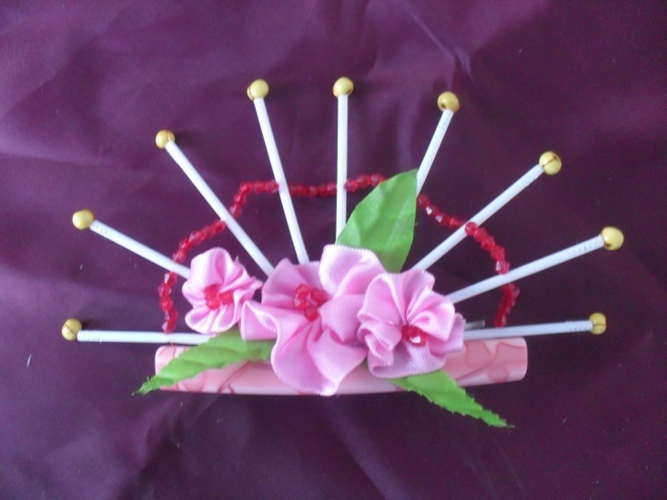
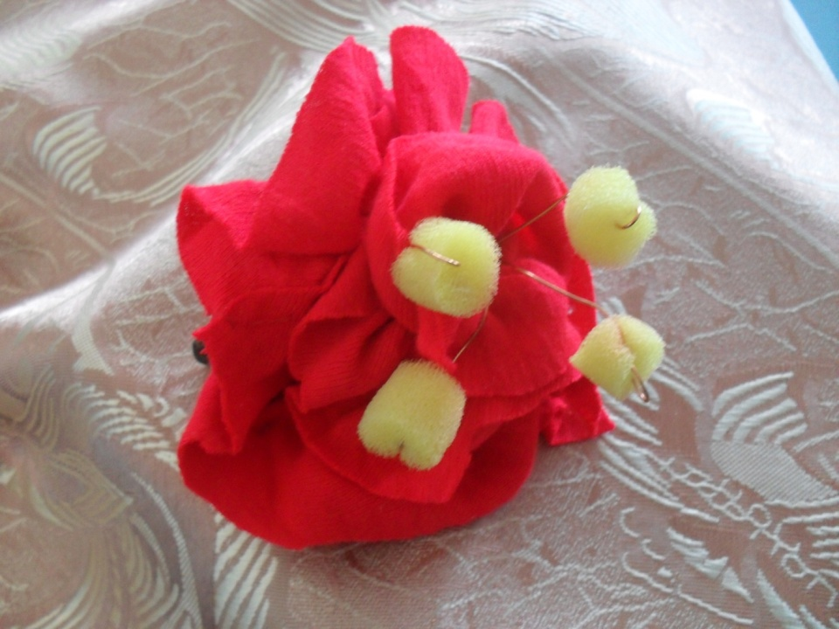
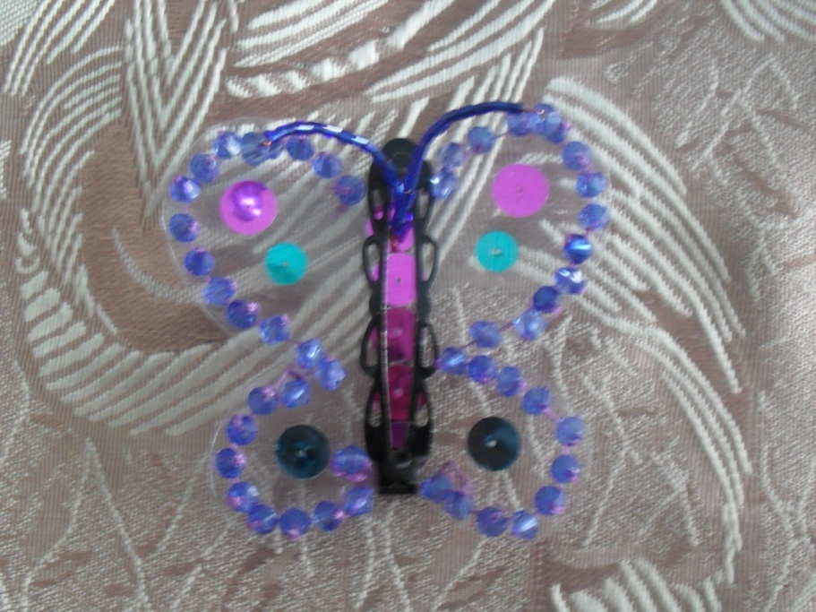
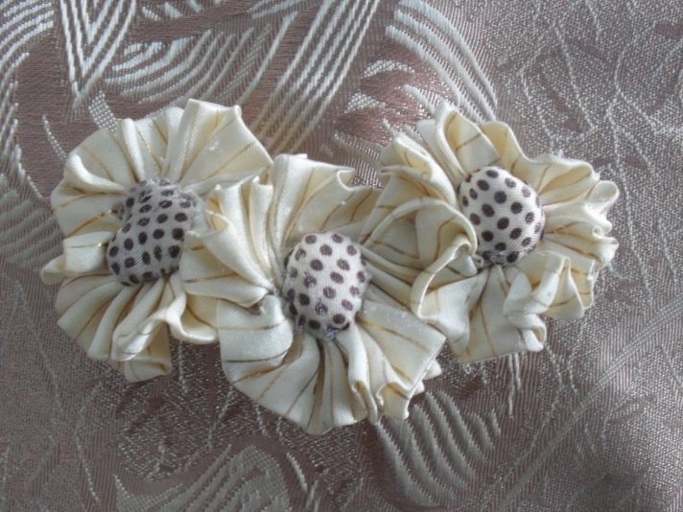
«Отходы – в доходы»

Slide 34
Мы довольны результатами нашего проекта. Наши заколки мы назвали драгоценностями, и думаем, что правы: ведь драгоценность – не то, что много стоит, а то, что приносит радость.

Slide 35
